Slide 1



Meme kanseri: Metastatik
Triple negatifte seçeneklerimiz artıyor mu?
Dr. Banu ÖZTÜRK
SBÜ. Antalya Eğitim ve Araştırma Hastanesi
Tıbbi Onkoloji
14.11.2020, TTOD Sanal Kongresi.

Slide 2
Sunum planı
Giriş
Sınıflama
Kemoterapi
PARP inhibisyonu
Immünoterapi ve kombinasyonlar
AKT inhibitörleri
Antikor-ilaç konjugatı
Sonuç ve tedavi algoritması.

Slide 3
Giriş
“Triple negatif” = ER negatif, PR negatif, HER2 negatif
TNBC tüm meme kanserlerinin %10-17’si.
Daha agresif
Çoğunlukla grade 3
En sık high grade İDC, NoS.
Agresif seyir
Kısa hastalıksız interval
Median sağkalım yaklaşık 12-18 ay
Sık visseral tutulum
Sık CNS met (%46)
Rate of Recurrence^{[2]} | n | Bone, % | Soft Tissue, % | Viscera, %
TNBC | 79 | 13 | 13 | 74
ER+ | 123 | 39 | 7 | 54
HER2+ | 78 | 7 | 12 | 81
Boyle P. Ann Oncol. 2012;23(suppl 6):vi7-vi12.
Anders CK, et al. Clin Breast Cancer. 2009;9(suppl 2):S73-S81.
1. Lin NU, et al. Cancer. 2008;113:2638-2645. 2. Liedtke C, et al. J Clin Oncol.
2008;26:1275-1281. 3. Dent R, et al. Clin Cancer Res. 2007;13:4429-4434.

Slide 4
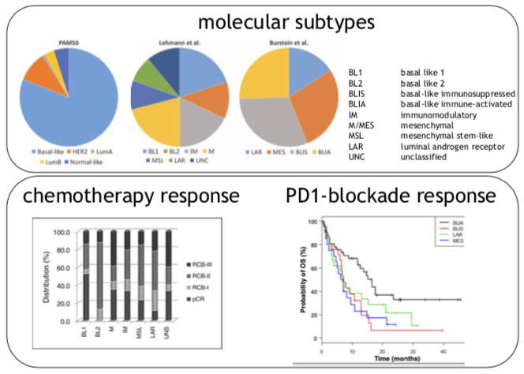

TNBC: Classifications
Mesenchymallike (ML)
TNBC
IM
Immune-associated (IM) TNBC
Immune
signature
M
Claudin-
Low
Angiogenesis
EMT signature:
cell motility
growth factor signaling
(TFG6, Notch,
Wnt/β-catenin, Hedgehog)
BL1
Cell cycle
DNA damage
MSL
Growth
signaling
(EGF,
IGF)
BL2
Normal
Basallike
cytokeratine
BL
Basallike (BL) TNBC
Low
proliferation
LA/LB
PI3K
mutations
Luminal/apocrine (LA) TNBC
HER2e
AR
pathway
HER2-enriched (HER2e) TNBC
Lehmann’s classification
PAM50/claudin-low classification
LAR
Le Du F. Oncotarget. 2015;6:12890-12908.
This work is licensed under a Creative Commons Attribution 3.0 Unported License.
Notes:
AR, androgen receptor, EGF, epidermal growth factor; EMT, epithelial-mesenchymal transition; IGF, insulinlike growth factor; TNBC, triple-negative breast cancer.
Çok heterojen bir hastalık patolojik genetik ve klinik özellikleri kt yanıtları ICI yantları çok değişken

Slide 5
Kemoterapi
Ardışık tek ajan KT tercih edilmeli
Hızlı yanıt gerektiren hastalarda kombinasyon seçilebilir
Hastalar genellikle en iyi yanıt, progresyon ve artmış toksisiteye kadar bir tedavi rejiminde kalır
Taxanes
Paclitaxel
Docetaxel
Anthracyclines
Doxorubicin
Pegylated liposomal doxorubicin
Antimetabolites
Capecitabine
Other Microtubule Inhibitors
Nab-paclitaxel
Epirubicin
Gemcitabine
Vinorelbine
Eribulin
Ixabepilone
Platinum Agents
Carboplatin
Cisplatin
Zeichner SB, et al. Breast Cancer (Auckl). 2016;10:25-36.
Wahba HA, et al. Cancer Biol Med. 2015;12:106-116.
Notes:
TNBC, triple-negative breast cancer.

Slide 6
Tedavi | Sonuç | Toksisite
Phase III, Q3W Paclitaxel vs Docetaxel neoa(adj) veya 1. sıra sonrası | mTTP (5.7 vs 3.6 ay) mOS (15.4 vs 12.7 ay) docetaxel vs paclitaxel | Hematolojik toks docetaxelde fazla
Phase II, Nab-Paclitaxel vs Docetaxel Chemo-Naive MBC | ORR, DCR, mPFS sırasıyla nabpakli 150 mg hf %49, %80 ve 12. ay Docetaxel 100 mg %35, %58 ve 7.5 ay | Nabpakli tolerans daha iyi
TNT: Carboplatin vs Docetaxel ileri evreTNBC ya da BRCA1/2+ BC | ORR: BRCA+ %68 vs 33 BRCA- %28 vs 36 mPFS: BRCA+ 6.8 vs 4.8 BRCA- 3.1 vs 4.6
Phase II tnAcity : Nab-Paclitaxel/Carboplatin Doublet 1. sıra mTNBC | Npakli/carbo vs Npakli/gem vs Gem/Carbo mPFS: 7.4 vs 5.4 vs 6 ay HR:0.6 ve 0.61 mOS: 16.4 vs 12.1 vs 12.6 ay HR 0.66 ve 0.74
Study 301: Eribulin vs Capecitabine MBC (antrasiklin-taksan sonrası) | ITT mOS 15.4 vs 14. 8 ay HR 0.88 TNBC mOS 14.4 vs 9.4 ay HR 0.702 | Hematolojik toksisite

Slide 7
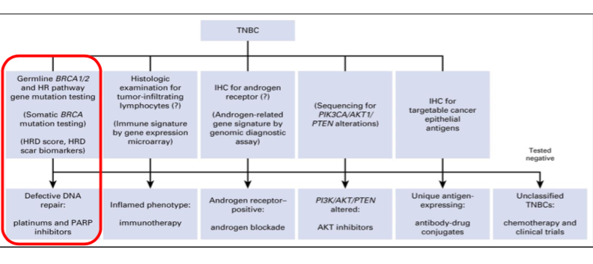
BRCA

Slide 8
BRCA
Meme kanserlerinin yaklaşık %7’sinin gBRCAm ve diğer bir %3’ünün de sBRCAm ile ilişkili olduğu düşünülmektedir.
17 HR+ hastadan yaklaşık 1'i gBRCAm'dir (BC gBRCAm popülasyonunun yaklaşık %65'i) – bunların çoğu BRCA2 mutasyonları olacaktır
TNBC tanılı 6 hastadan yaklaşık 1'i gBRCAm'dir (BC gBRCAm popülasyonunun yaklaşık %40’ı) – bunların çoğu BRCA1 mutasyonları olacaktır
gBRCA1 mutasyonlu hastaların %60-80 Triple negatif, gBRCA2 de ise %75’in üzerinde luminal hastalık mevcut
Winter et al. Ann Oncol. 2016 Aug; 27(8): 1532–1538; Howlader et al. J Natl Cancer Inst. 2014 Apr 28;106(5) Robertson L et al British Journal of Cancer (2012) 106, 1234 – 1238; Atchley DP et al. J Clin Oncol 2008; 26:4282-4288; Couch FJ et al J Clin Oncol 33:304-311; Mavaddat N et al. Cancer Epidemiol Biomarkers Prev 2012;21:134-147; Larsen MJ et al PLoS One. 2013 May 21;8(5):e64268

Slide 9
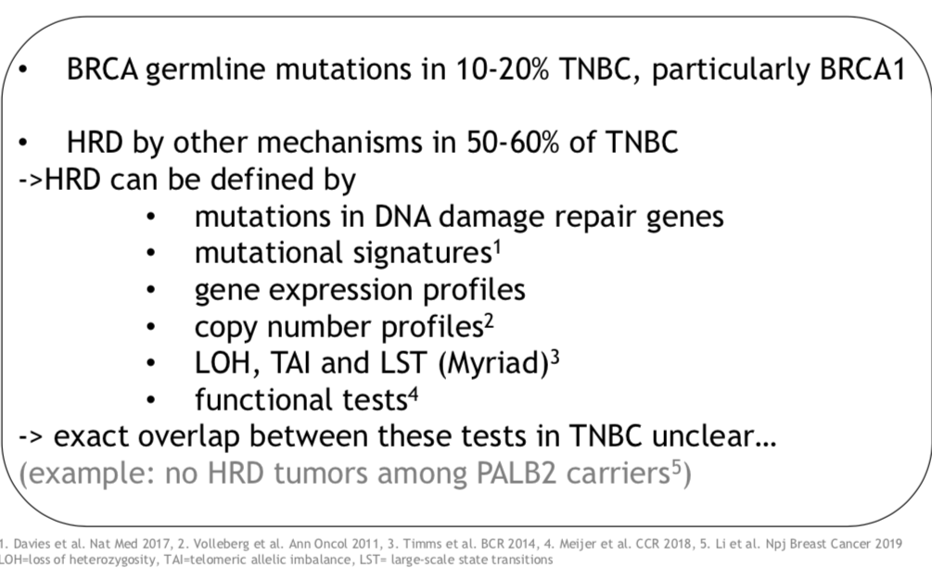

Slide 10
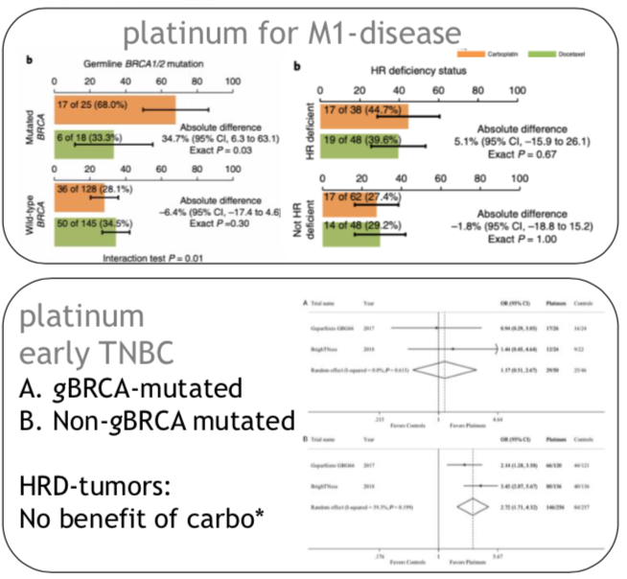

Slide 11
Meme kanserinde ne zaman BRCA1/2 testi yapılmalı?
Genç yaş tanı alan, spesifik alt tip olan, meme over ca aile öyküsü olan hastalar için genetik konsultasyonu istenmeli.
Pt Factors
Family History
Meme Ca Tanı anında < 50 yaş
TNBC tanıda ≤ 60 yaş
Bilateral meme Ca
Kendisi veya 1-2. derece akrabada herhangi yaşta over Ca tanısı
1. derece akrabada < 50 yaş meme Ca tanısı
≥ 2 ilk ve ikinci derece akrabada herhangi yaşta meme ca tanısı
Erkek meme Ca
≥ 1 grandparent of Ashkenazi Jewish heritage
Runowicz CD, et al. J Clin Oncol. 2016;34:611-635.
Notes:
BC, breast cancer; TNBC, triple-negative breast cancer.

Slide 12
OlympiAD çalışması: gBRCAm HER2-negatif metastatik meme kanserinde olaparib vs TPC:
Faz III çalışma¹
gBRCAm MBC
TNBC veya HER2-negatif,
ER/PR pozitif
MBC için önceden en fazla 2 kemoterapi basamağı
Önceden alınan tedavinin antrasiklin ve taksan içermesi gerekmektedir (HR+ hastalar ayrıca en az 1 endokrin tedavi almış olmalıdır)**
Hastaların platin tedavisi almış olması halinde:
  İleri evre koşullarında tedavi sırasında progresyon kanıtı olmamalı
  (Neo)adjuvan tedavi ve randomizasyondan itibaren en az 12 ay geçmiş olmalı
ECOG PS 0-1
RECIST v1.1 ile değerlendirilebilen en az bir lezyon
FSI Mayıs 2014³
19 ülkede ve yaklaşık 141 merkezde Global Çalışma¹
Primer sonlanım noktası
PFS (RECIST 1.1, Bağımsız Derleme)
Sekonder sonlanım noktaları
GS
PFS2
ORR
Myriad gBRCAm durumuna göre PFS, PFS2 ve GS
HRQoL (EORTC-QLQ-C30)
Güvenlilik ve tolerabilite
Olaparib
300mg*po bid
Randomizasyon 2:1
N=302⁴
Hekimin Tercih Ettiği Tedavi (TPC)
Gruplandırma şunlara göre yapılmıştır²
Metastatik meme kanseri için önceden alınan kemoterapi rejimleri
Hormon reseptörü (HR) durumu
Önceden alınan platin tedavisi
Hekimin tercih ettiği tedavi (TPC) kolundaki bileşenlerin farklı uygulama şekilleri ve tolerabilite profilleri fonksiyonel körlemenin ortadan kalkmasına neden olacağı için, OlympiaAD çalışması açık etiketli bir çalışma olarak yürütülmüştür
*Tablet formülasyonu (günde iki kez 2 tablet)
1. https://clinicaltrials.gov/ct2/show/NCT02000622; 2. Robson et al. Poster OT1-1-04, San Antonio Breast Cancer Symposium 2014; 3. AZ data on file (2017), 4. Robson et al. NEJM 2017
Notes:
Further information
As a reminder before we move to the results of the study we will recap on the study design, for a more in depth review of the rationale for and design of this study please look at the introductory module ‘OlympiAD: the introduction’.
The OlympiAD study is first on a number of levels. It is the first Phase III study
To report outside of the ovarian cancer setting
To report the efficacy of a PARP inhibitor in the MBC setting
To report the efficacy of a PARP inhibitor as monotherapy vs. another active treatment rather than in the maintenance setting
Of a PARP inhibitor in BRCAm breast cancer (the veliparib neoadjuvant study, BRIGHTNESS, which also reported at ASCO allowed any patient with TNBC as long as they had had BRCA testing).
Moreover, this is likely to be one the largest studies to date to assesses the efficacy of the chemotherapies in the TPC arm in BRCAm breast cancer. Additionally, most research to date into BRCAm disease has focused on the TNBC cohort. Therefore the data for patients with HR+ disease is an invaluable addition to the collective research in this area.
As you can see from the above, OlympiAD was a Phase III global study that looked at olaparib vs. treatment of physician’s choice (TPC) in gBRCAm HER2- metastatic breast cancer. Patients had to have received ≤2 prior chemotherapy regimens for MBC, and previous treatment must have included an anthracycline and a taxane at some point in their treatment pathway.
Patients were randomised in a 2:1 ratio between olaparib and TPC, physicians had to select their TPC prior to randomisation. TPC options were eribulin, capecitatine and vinorelbine (i.v. formulation). Patients were stratified according to prior chemotherapy regimens for MBC, their hormonal status (HR+ vs. TNBC) and prior platinum therapy for breast cancer.
The primary endpoint for this trial was blinded independent centralised review (BICR) of PFS. This was selected because OlympiAD is an open label trial. However, investigator-assessed PFS was included as a sensitivity analysis for the primary endpoint.
Secondary endpoints in Olympiad included PFS2, ORR, PFS2 and OS based on gBRCAm status, HRQoL and safety and tolerability. Note, TFST was only included in this trial as ‘supportive analysis’.
It is important to note that PFS2 is not a widely understood concept in breast cancer and its utility and reason for inclusion may not be obvious to many clinicians.

Slide 13
OlympiAD: Hasta özellikleri
Median yaş 45, toplam 302 hasta
HR+ %50, TNBC %50
%70 daha önce KT almış (yaklaşık %30 2 basamak almış)
%26-29 daha önce platin almış (%21 metastatik %7 erken evrede)

Slide 14
Hasta özellikleri
 |  | olaparib N= 205 n (%) | TPC N= 97 n (%) | Toplam N= 302 n (%)
Medyan yaş (min, maks) |  | 44 (22, 76) | 45 (24, 68) | 44 (22, 76)
Erkek |  | 5 (2.4) | 2 (2.1) | 7 (2.3)
ECOG PS | 0 | 148 (72.2) | 62 (63.9) | 210 (69.5)
 | 1 | 57 (27.8) | 35 (36.1) | 92 (30.4)
Irk | Beyaz | 134 (65.4) | 63 (64.9) | 202 (66.9)
 | Asyalı | 66 (32.2) | 28 (28.9) | 94 (31.1)
 | Diğer | 5 (2.4) | 6 (6.2) | 11 (3.6)
Notes:
Median yaş 45, toplam 302 hasta

Slide 15
 |  | olaparib N= 205 n (%) | TPC N= 97 n (%) | Toplam N= 302 n (%)
MBC için önceden kemoterapi almış | Evet | 146 (71.2) | 69 (71.1) | 215 (71.2)
 | Hayır | 59 (28.8) | 28 (28.8) | 87 (28.8)
Hormon reseptör durumu | HR+ | 103 (50.2) | 49 (50.5) | 152 (50.3)
 | TNBC | 102 (49.8) | 48 (49.5) | 150 (49.7)
Meme kanseri için önceden platin tedavisi almış | Evet | 60 (29.3) | 26 (26.8) | 86 (28.4)
 | Hayır | 145 (71) | 71 (73) | 216 (71.5)
 |  | olaparib N= 205 n (%) | TPC N= 97 n (%) | Toplam N= 302 n (%)
Önceden endokrin tedavisi alan*† | Adjuvan/ neoadjuvan | 71 (68.9) | 36 (73.5) | 107 (70.4)
 | Metastatik | 66 (64.1) | 28 (57.1) | 94 (61.8)
 | Toplam | 97 (94.2) | 45 (91.8) | 142 (93.4)
Metastatik meme kanseri için önceden alınan sitotoksik kemoterapi basamakları | 0 | 68 (33.2) | 31 (32.0) | 99 (32.8)
 | 1 | 80 (39.0) | 42 (43.3) | 122 (40.4)
 | 2 | 57 (27.8) | 24 (24.7) | 81 (26.8)
BC için önceden platin tedavisi alan† | Metastatik | 43 (21.0) | 14 (14.4) | 57 (18.9)
 | Adjuvan/ neoadjuvan | 15 (7.3) | 7 (7.2) | 22 (7.3)
Notes:
%70 daha önce KT almış (yaklaşık %30 2 basamak almış)
HR+%50 TNBC %50
%26-29 daha önce platin almış (%21 metastatik %7 erken evrede)

Slide 16
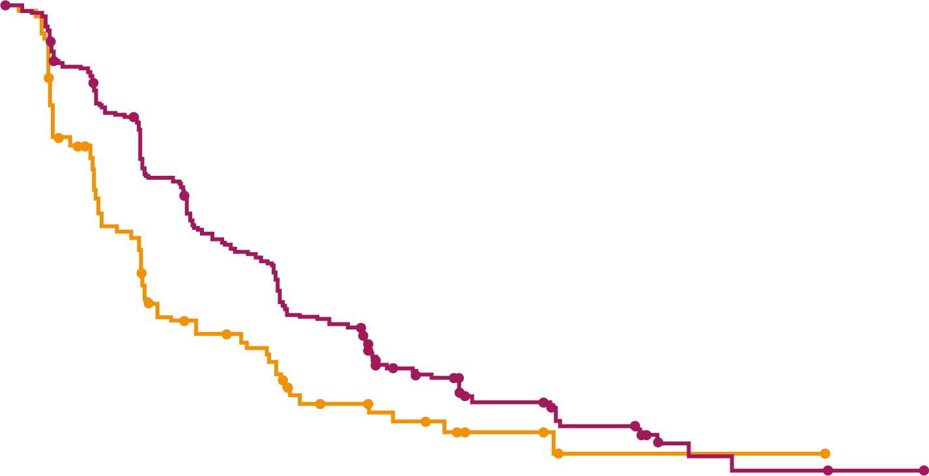
^{Sonuç: ORR ve PFS}
^{ITT populasyon}
Median PFS 7 vs 4.2 ay
ORR %59 vs %28
Median yanıt süresi 6.4 vs 7.1 ay
1.0
0.9
0.8
0.7
0.6
0.5
0.4
0.3
0.2
0.1
0.0
 | Olaparib | TPC
n | 205 | 97
Olaylar (%) | 163 (%79.5) | 71 (%73.2)
Medyan (a) | 7.0 | 4.2
 | HR=0.58 %95 GA (0.43, 0.80) p=0.0009
Olaparib 300 mg bd (N=205)
TPC (N=97)
Progresyonsuz sağkalım olasılığı
6. ayda PFS olmayan (%) | 54.1 | 32.9
12. ayda PFS olmayan (%) | 25.9 | 15.0
0
2
4
6
8
10
12
14
16
18
20
22
24
26
28
Medyan PFS olaparib tedavisi alan hastalarda standart tedavi kemoterapiye göre %69 oranında iyileşmiştir²
Randomizasyondan itibaren geçen süre (ay)
Olaparib
Kemoterapi
Risk altındaki hasta sayısı
205
97
201
88
177
83
159
46
154
44
129
29
107
25
100
24
94
21
73
13
69
11
61
11
40
8
36
7
23
4
21
4
21
4
11
1
11
1
11
1
4
1
3
1
3
1
2
1
2
1
1
0
1
0
1
0
0
0
BCIR: kör bağımsız merkezi inceleme - TAK; Olgunluk oranı: 234/302=%77
Gruplandırılmış log-sıra testi; MBC için önceden alınan kemoterapiye (evet/hayır) ve HR+ veya TNBC'ye göre gruplanmıştır. 2 yönlü p değeri
1. Robson et al. NEJM 2017; 2. AZ data on file (2017)
Notes:
Further information
The improvement in the primary endpoint of PFS assessed by BICR for patients treated with olaparib was statistically and clinically significant compared with TPC (HR = 0.58, 95 % CI (0.43, 0.80) p=0.0009).
This equates to a reduction in risk of progression or death of 40% over the course of the study and the median PFS improvement was 2.86 months compared to the control arm. This improvement is in line with the assumptions that were specified in the protocol, and on which the power calculations are based: that olaparib would provide a 2.3 month improvement over a baseline of 4 months PFS for the TPC arm. This represents a 69% improvement over the TPC arm.
Additionally, the curves separate early and remain separated, with the steps in the curves indicating good concordance with the scanning schedule.
This is the first time an statistically significant efficacy benefit has been demonstrated in a Phase III study in the BRCAm breast cancer patient population, and offers an exciting new opportunity for patients.
Please note, there will be no further follow up of BICR-assessed PFS as investigators no longer submit scans to BICR after the primary analysis.

Slide 17
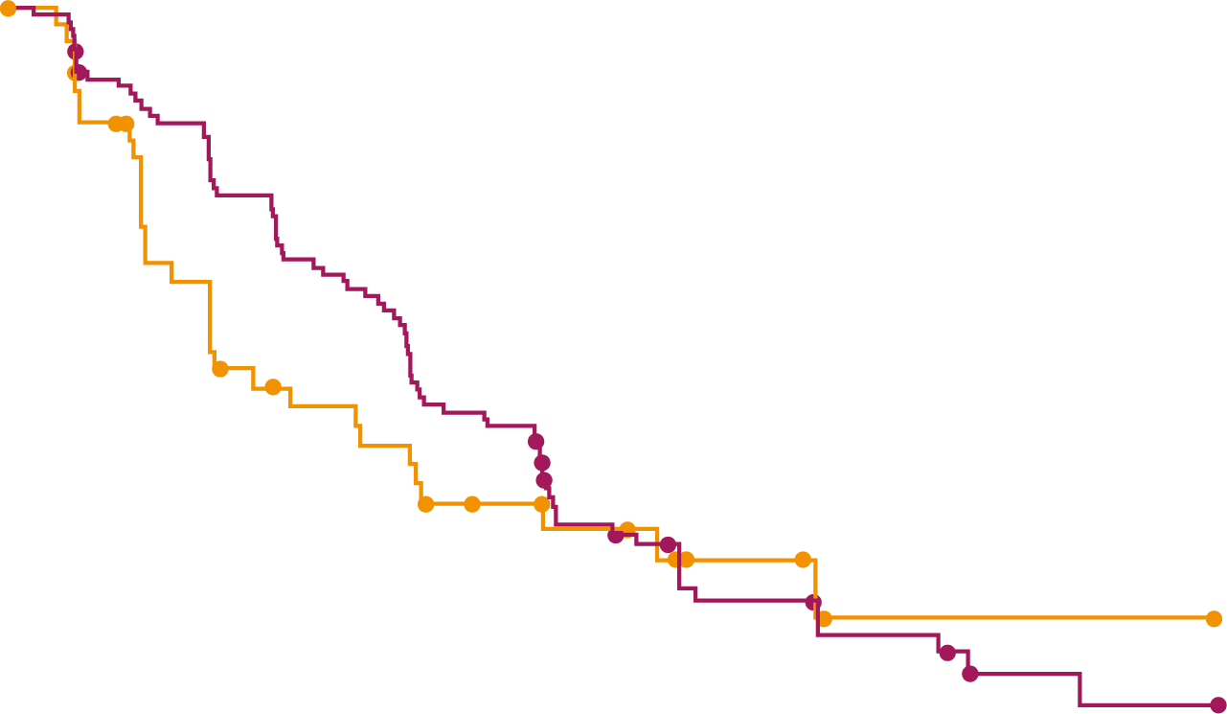
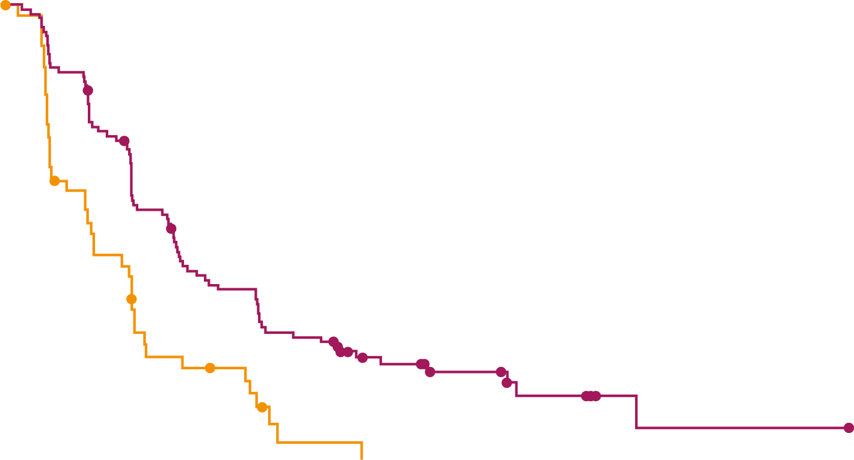
ORR ve PFS: HR+ ve TNBC
HR+ MBC tanılı hastalar²
ORR %54 vs 22
mPFS 8.3 vs 5.1 ay
TNBC hastaları²
ORR %65 vs 36
mPFS 5.6 vs 2.9 ay
 | Olaparib | TPC
n | 103 | 49
Olaylar (%) | 82 (79.6) | 31 (63.3)
Medyan (a) | 8.3 | 5.1
 | HR=0.82 %95 GA (0.55, 1.26)
 | Olaparib | TPC
n | 102 | 48
Olaylar (%) | 81 (79.4) | 40 (83.3)
Medyan (a) | 5.6 | 2.9
 | HR=0.43 %95 GA (0.29, 0.63)
1.0
0.9
0.8
0.7
0.6
0.5
0.4
0.3
0.2
0.1
0.0
1.0
0.9
0.8
0.7
0.6
0.5
0.4
0.3
0.2
0.1
0.0
Progresyonsuz sağkalım olasılığı
Olaparib 300 mg bd (N=103)
Kemoterapi (N=49)
Progresyonsuz sağkalım olasılığı
Olaparib 300 mg bd (N=102)
Kemoterapi (N=48)
0
2
4
6
8
10
12
14
16
18
20
22
24
26
28
0
2
4
6
8
10
12
14
16
18
20
22
24
26
28
Randomizasyondan itibaren geçen süre (ay)
Randomizasyondan itibaren geçen süre (ay)
Risk altındaki hasta sayısı
Risk altındaki hasta sayısı
Olaparib
Kemoterapi
103
49
102
45
91
37
86
27
85
26
75
20
66
17
63
17
58
15
46
11
43
10
39
10
23
8
20
7
13
4
12
4
12
4
6
1
6
1
6
1
2
1
2
1
2
1
1
1
1
1
0
0
0
0
0
0
0
0
Olaparib
Kemoterapi
102
48
99
43
86
26
73
19
69
18
54
9
41
8
37
7
36
6
27
2
26
1
22
1
17
0
16
0
10
0
9
0
9
0
5
0
5
0
5
0
2
0
1
0
1
0
1
0
1
0
1
0
1
0
1
0
0
0
1. Robson et al. NEJM 2017; 2. Robson et al. J Clin Oncol 35, 2017 (presentation associated with abstr LBA4) 3. AZ data on fiile (2017)
Notes:
Further information
A treatment effect on PFS assessed by BICR for olaparib over TPC was seen regardless of hormone receptor status:
In TNBC patients: median PFS for the olaparib arm was improved by 2.7 months to 5.6 months from 2.9 months for the TPC arm (HR: 0.43, 95% CI: 0.29-0.63)
In HR+ patients: median PFS for the olaparib arm was improved by 3.2 months to 8.3 months from 5.1 months for the TPC arm (HR: 0.82, 95% CI: 0.55-1.26)

Slide 18
PFS: ALT GRUPLAR
Tehlike oranı (%95 GA)
Olaparib: TPC, n (%)
Tüm hastalar
Metastatik meme kanseri için önceden kemoterapi
Evet
Hayır
Reseptör durumu
ER ve/veya PgR pozitif
ER ve PgR negatif
Meme kanseri için önceden platin bazlı tedavi
Evet
Hayır
Ölçülebilir hastalık - ölçülemeyen hastalık
Ölçülebilir
Ölçülemeyen
Randomizasyon sırasında progresif hastalık
Evet
Hayır
BRCA mutasyon türü
BRCA1
BRCA2
Yaş (yıl)
<65
≥65
Bölge
Asya
Avrupa
Kuzey ve Güney Amerika
Irk
Beyaz
Diğer
0.58 (0.43 ila 0.80)
0.65 (0.47 ila 0.91)
0.56 (0.34 ila 0.98)
0.82 (0.55 ila 1.26)
0.43 (0.29 ila 0.63)
0.67 (0.41 ila 1.14)
0.60 (0.43 ila 0.84)
0.58 (0.43 ila 0.80)
0.57 (0.30 ila 1.12)
0.60 (0.43 ila 0.83)
0.72 (0.41 ila 1.30)
0.54 (0.37 ila 0.79)
0.68 (0.45 ila 1.07)
0.65 (0.49 ila 0.88)
Hesaplanmamıştır
0.57 (0.34 ila 0.97)
0.71 (0.48 ila 1.08)
0.39 (0.22 ila 0.73)
0.67 (0.48 ila 0.95)
0.51 (0.32 ila 0.85)
163 (79.5): 71 (73.2)
119 (81.5): 51 (73.9)
44 (74.6): 20 (71.4)
82 (79.6): 31 (63.3)
81 (79.4): 40 (83.3)
50 (83.3): 21 (80.8)
113 (77.9): 50 (70.4)
139 (84.2): 56 (77.8)
24 (60.0): 15 (60.0)
127 (79.9): 53 (72.6)
36 (78.3): 18 (75.0)
94 (82.5): 41 (82.0)
64 (76.2): 30 (66.7)
154 (79.4): 67 (72.0)
9 (81.8): 4 (100.0)
46 (78.0): 21 (75.0)
77 (79.4): 34 (75.6)
40 (81.6): 16 (66.7)
109 (81.3): 47 (74.6)
54 (76.1): 24 (70.6)
NC
0
0.2
0.4
0.6
0.8
1
1.2
1.4
Olaparib daha iyi
TPC daha iyi
İzin alınarak uyarlanmıştır ¹
IVRS, BICR
1. Robson et al. NEJM 2017
Notes:
Further information
As discussed in the ‘OlympiAD: the introduction’ module, several subgroups were pre-specified for analysis in OlympiAD. As you can see from the above forest plot, olaparib provided benefit compared with TPC in all subgroups of interest. There was no statistically significant interaction between treatment effect and subgroups.

Slide 19
ADVERS OLAYLAR | Olaparib N=205 (%) |  |  |  | TPC N=91 (%)
CTCAE Derecesi | Tüm dereceler | G1 | G2 | ≥G3 | Tüm dereceler | G1 | G2 | ≥G3
Bulantı | 58.0 | 44.9 | 13.2 | 0 | 35.2 | 28.6 | 5.5 | 1.1
Anemi* | 40.0 | 9.8 | 14.6 | 16.1 | 26.4 | 9.9 | 14.3 | 4.4
Nötropeni* | 27.3 | 6.3 | 12.3 | 9.3 | 49.5 | 4.4 | 18.7 | 26.4
Kusma | 29.8 | 22.0 | 7.8 | 0 | 15.4 | 13.2 | 1.1 | 1.1
Yorgunluk | 28.8 | 19.0 | 6.8 | 2.9 | 23.1 | 5.5 | 16.5 | 1.1
Diyare | 20.5 | 16.1 | 3.9 | 0.5 | 22.0 | 14.3 | 7.7 | 0
Akyuvar sayısında azalma | 16.1 | 6.8 | 5.9 | 3.4 | 20.9 | 3.3 | 7.7 | 9.9
Palmar-plantar eritrodisestezi sendromu | 0.5 | 0.5 | 0 | 0 | 20.9 | 8.8 | 9.9 | 2.2
Baş ağrısı | 20.0 | 14.1 | 4.9 | 1.0 | 15.4 | 8.8 | 4.4 | 2.2
Öksürük | 17.1 | 11.7 | 5.4 | 0 | 6.6 | 5.5 | 1.1 | 0
Ateş | 14.1 | 11.7 | 2.4 | 0 | 17.6 | 11.0 | 6.6 | 0
Aspartat aminotransferaz artışı | 9.3 | 4.9 | 2.0 | 2.4 | 16.5 | 12.1 | 4.4 | 0
Alanin aminotransferaz artışı | 11.2 | 6.8 | 2.9 | 1.5 | 17.6 | 8.8 | 7.7 | 1.1
İştah kaybı | 16.1 | 11.7 | 4.4 | 0 | 12.1 | 9.9 | 2.2 | 0
 | Olaparib (N=205) n (%) | TPC (N=91) n (%)
Doza ara verme | 72 (35.1) | 25 (27.5)
Doz azaltımı | 52 (25.4) | 28 (30.8)
Tedavinin kesilmesi | 10 (4.9) | 7 (7.7)
Notes:
Further information
As you will see from the above, the AE profile in OlympiAD was similar to that seen in SOLO2 and also in the capsule formulation in Study 19. The most common AEs were nausea, anaemia and neutropenia.
The only common AE recorded in OlympiAD that was not observed in SOLO2/Study 19 was cough. However, it is not believed that the cough is related to risk of pneumonitis.
Further information
The majority of patients did not need any dose modifications during the study, suggesting olaparib was generally well-tolerated throughout the study. As reflected in the earlier slide on dose intensity, dose interruptions were generally short and did not adversely impact the actual duration of treatment or the dose intensity received.
Fewer AEs led to discontinuation in the olaparib arm compared with patients treated with TPC treatment (5% vs 8% of patients in the olaparib and TPC arms respectively).
AEs leading to treatment discontinuation in the olaparib arm were anaemia (2.0%), decreased platelet count (1.0%), increased intracranial pressure, abdominal pain, dyspnoea, erythema nodosum, and thrombocytopenia (all n=1).
In patients receiving TPC, AEs leading to discontinuation were anaemia (2.2%), leukopenia, neutropenia, decreased neutrophil count, radiation skin injury, Hand-Foot syndrome, peripheral motor neuropathy and vomiting (all n=1).

Slide 20
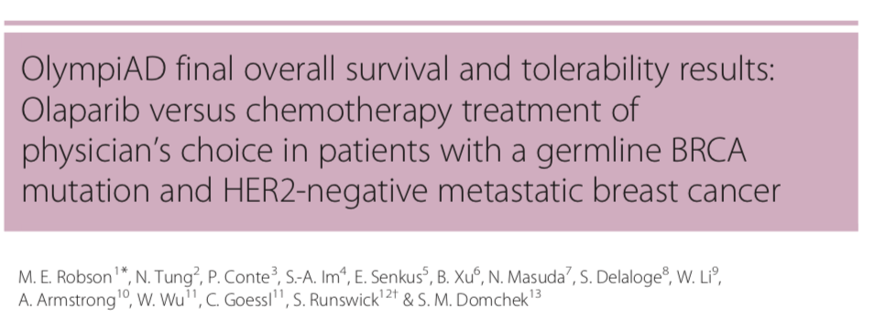
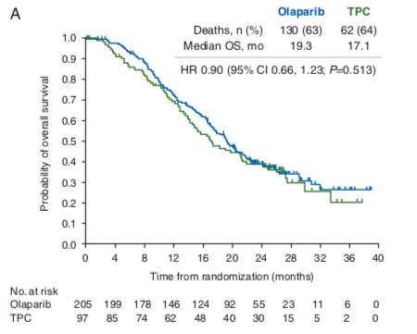

Slide 21
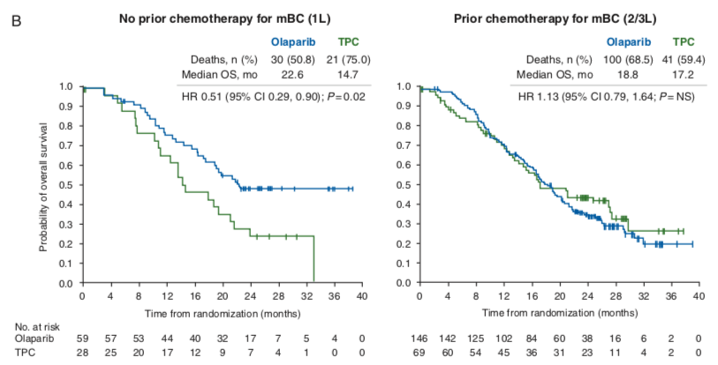
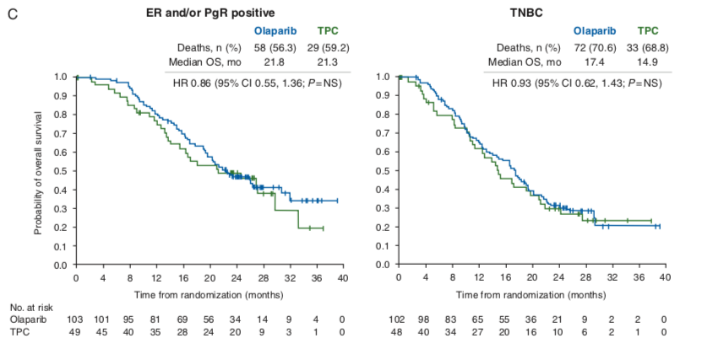
Notes:
Anemi %40 ancak doz kesimi az trans %18

Slide 22
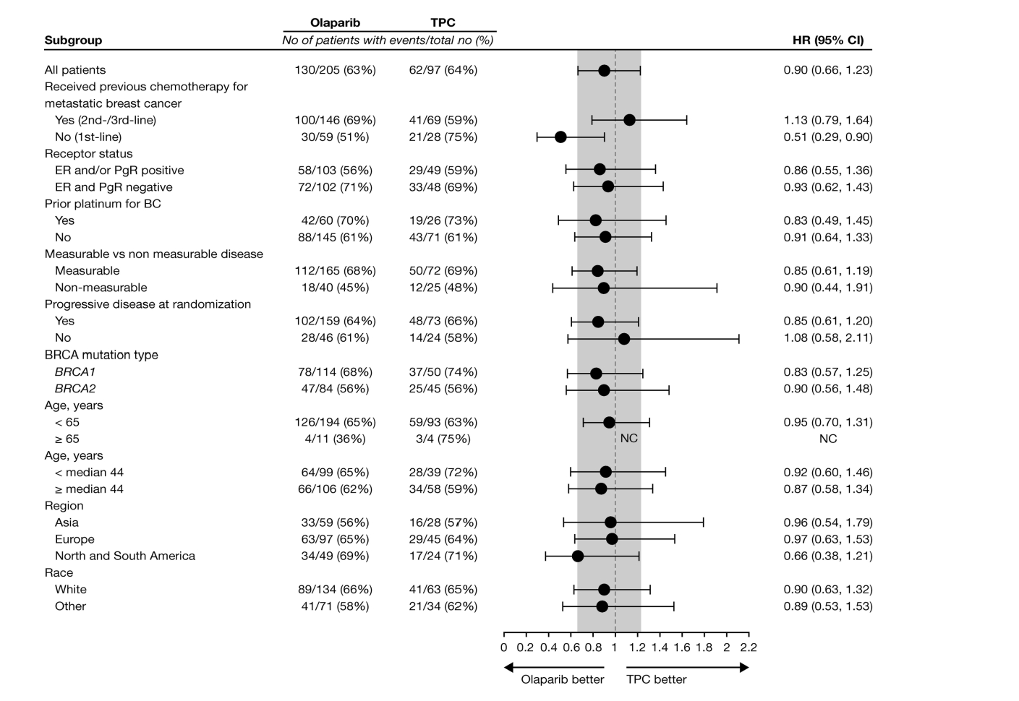
OLYMPIAD ÇALIŞMASI GENEL SAĞKALIM-ALT GRUP ANALİZİ

Slide 23
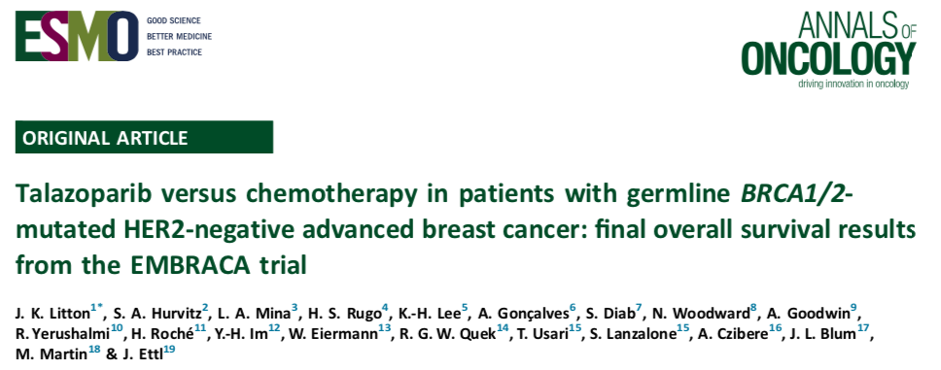
PARP inh: gBRCA1/2 mt Her2 negatif hst PFS katkısı var
Ilk sıra tedavide Olaparib OS katkısı var
Talazoparib OS katkısı anlamsız: sonraki tedavilerin etkisi? PARP inh direnci?
Parp +platin kombinasyonu?
PARP+immün tedavi kombinasyonu?
Faz III talazo vs TPC
Her2- BRCA1/2 mt
N=431
3 sıra ve altı KT
Platin 6 ve üzeri stabil
Median T maruziyet 6.9 ay (%25’i 12 aydan uzun)
Median PFS Talazoparib vs TPC 8.6 vs 5.6 ay [HR] 0.542 [95% (CI) 0.413-0.711; P < 0.0001]
Median OS 19.3 vs 19. 5 ay HR 0.848 (95% CI 0.670-1.073; P 0.17.

Slide 24
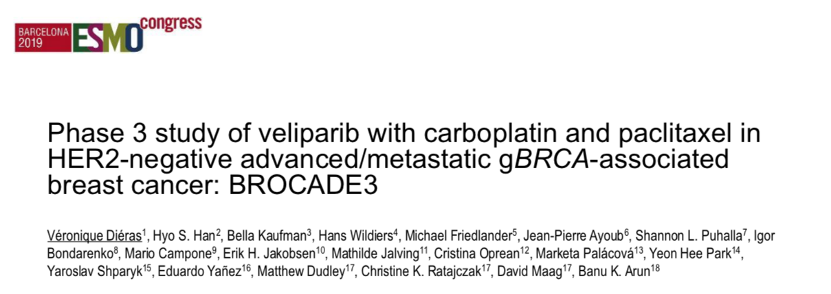
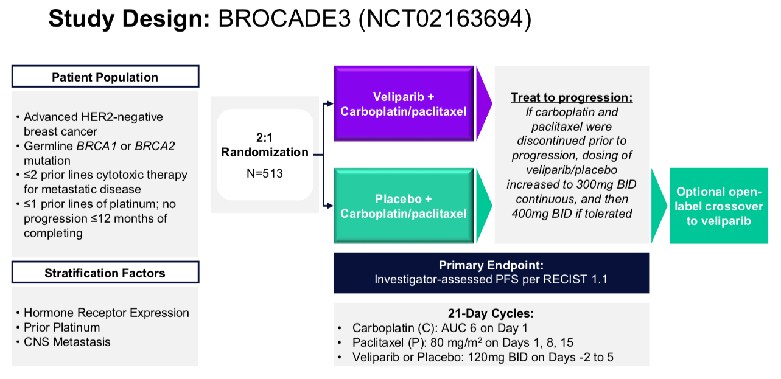

Slide 25
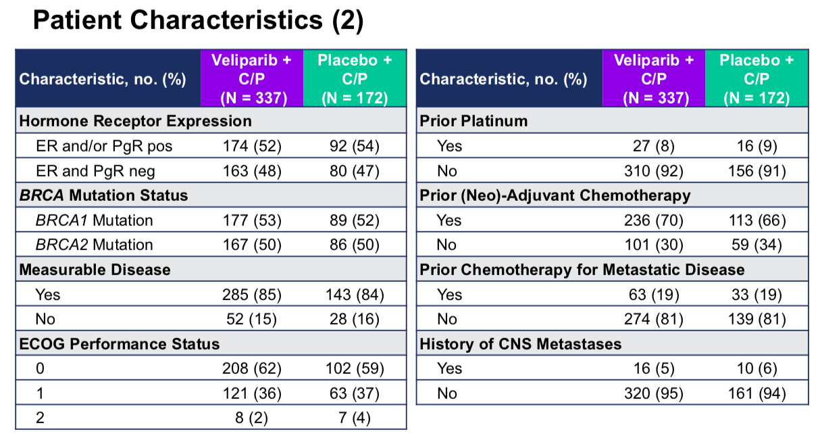
Olympiad çalışmasının aksine metastatik ilk basamak hastalar çoğunlukta

Slide 26
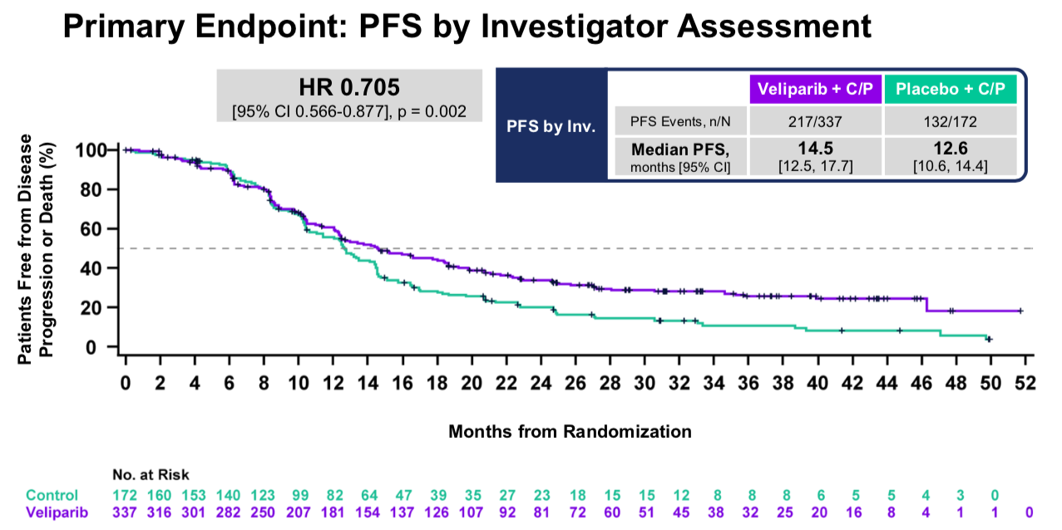
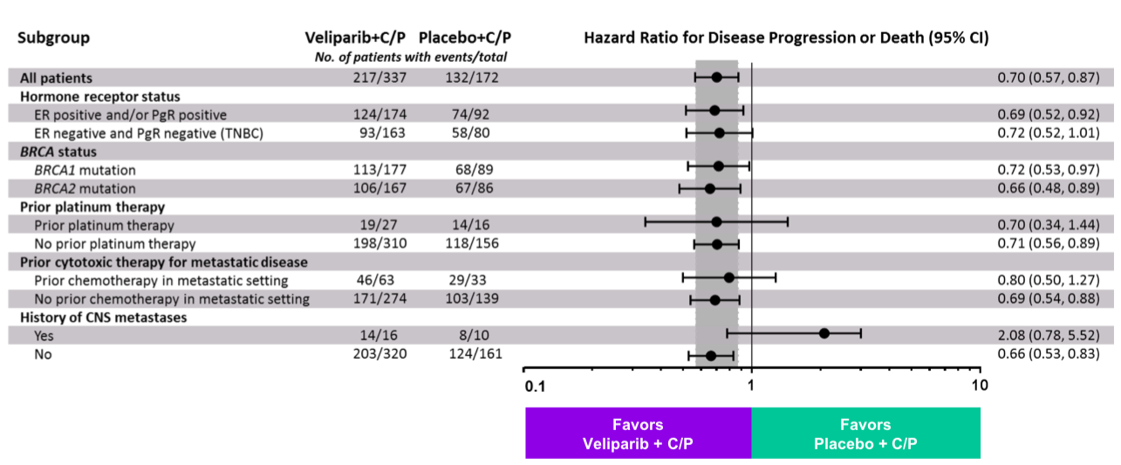
Notes:
Olim de 7 vs 4 ay

Slide 27
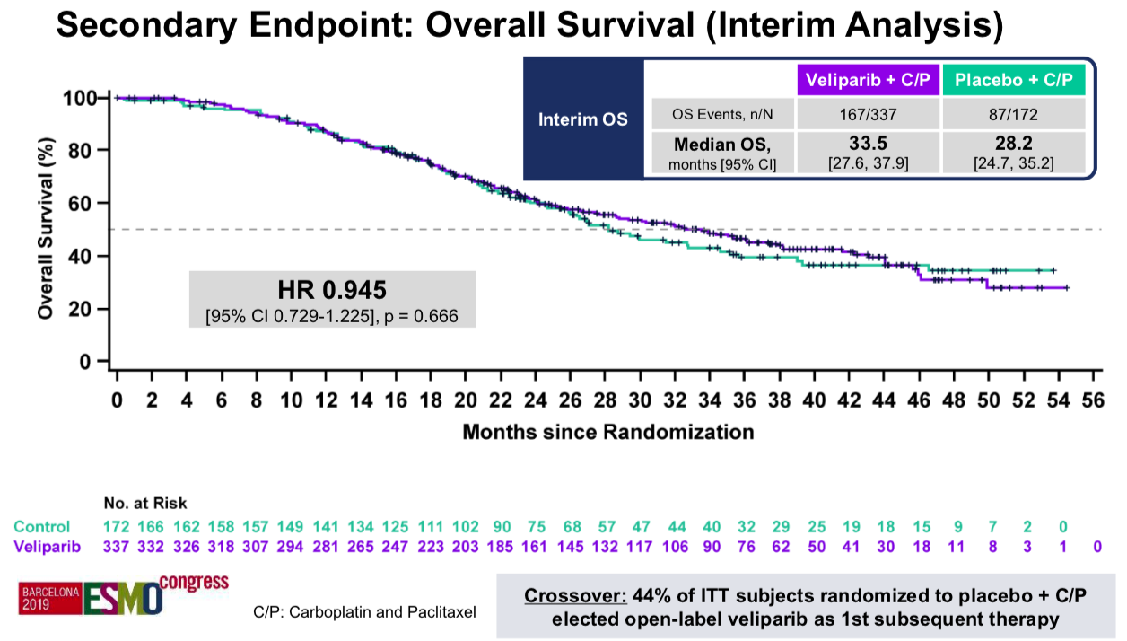
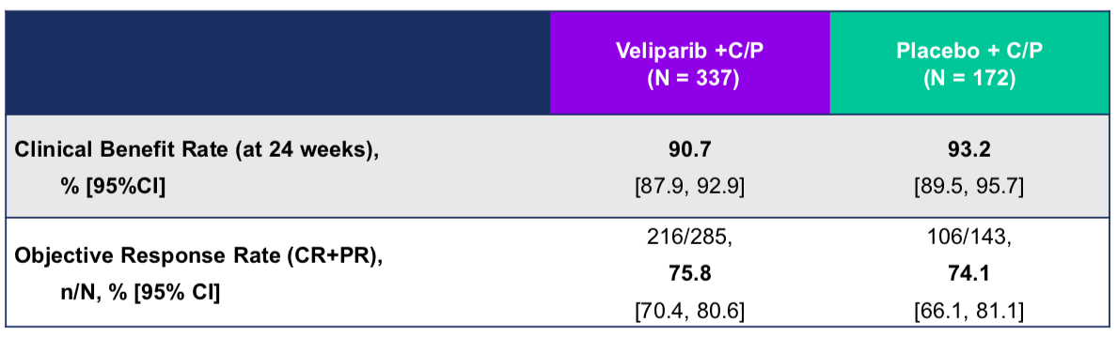

Slide 28
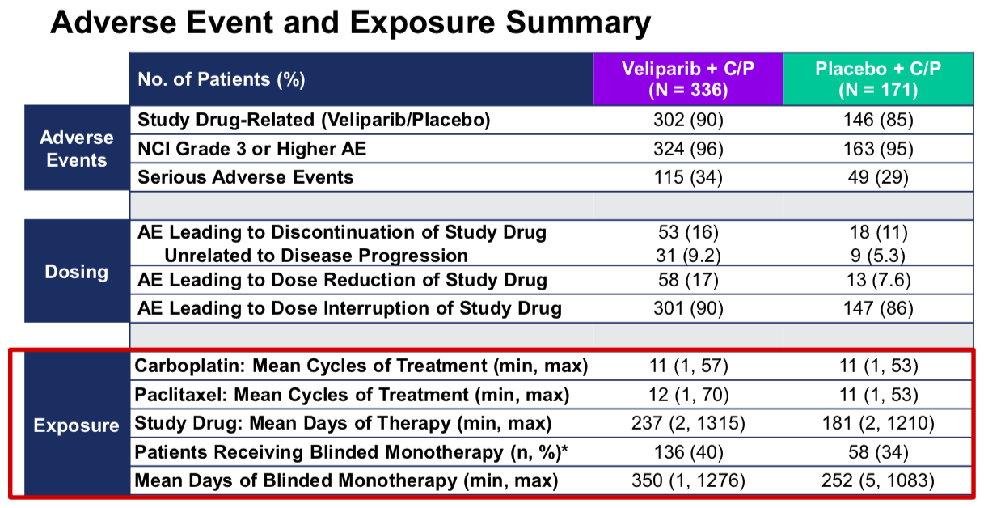
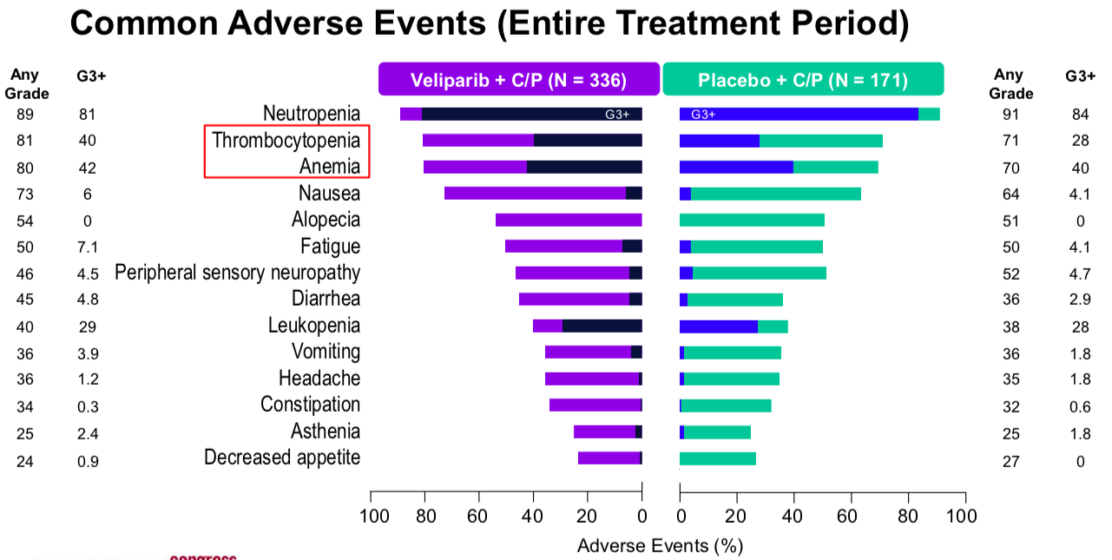
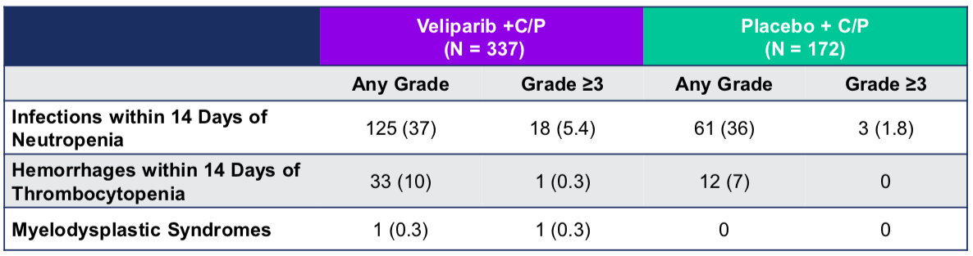

Slide 29
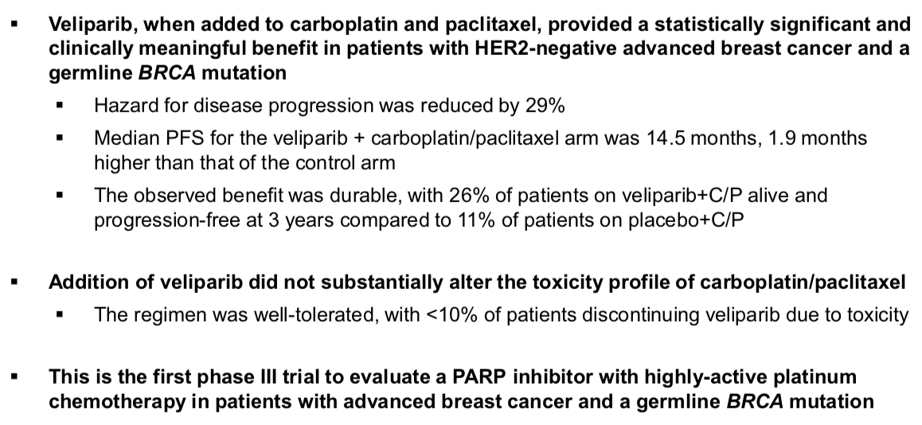
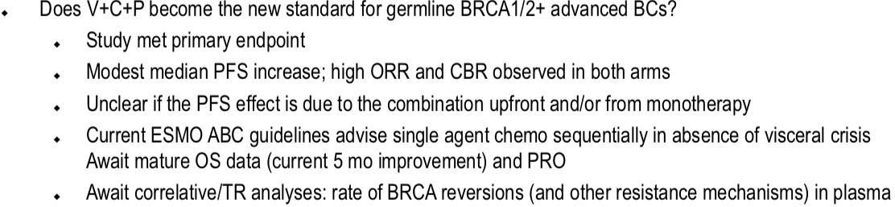
Notes:
Veliparib primer sonlanımı karşılamış (progresyon riskini %29 azaltıyor, PFS median 1.9 ay iyileşmiş, yanıt durable 3 yılın sonunda yaşayan hasta %26 vs 11)
Daha önce tedavi görmüş hasta oranı az, bu nedenle sağkalım daha iyi
Ancak diğer parp çalışmalarına göre toksisite fazla, özellikle anmei ve trombositopeni.

Slide 30
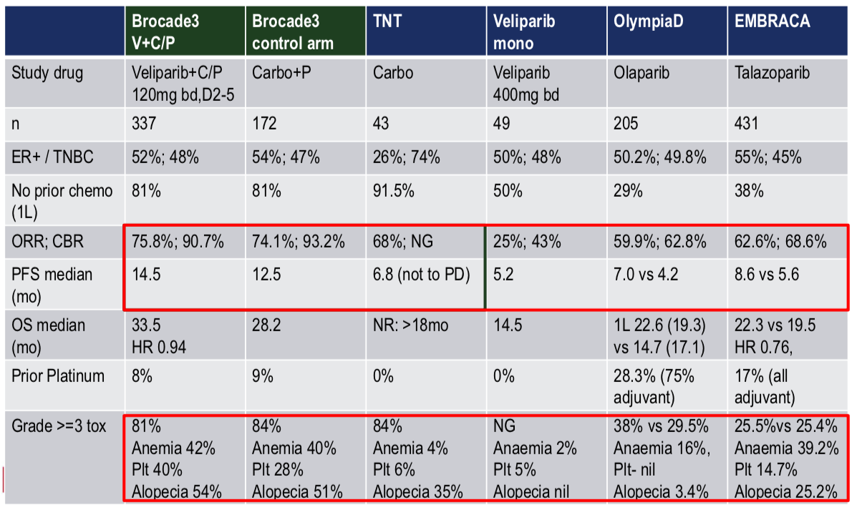
Veliparib primer sonlanımı karşılamış (progresyon riskini %29 azaltıyor, PFS median 1.9 ay iyileşmiş-marginal bir katkı, yanıt durable- 3 yılın sonunda yaşayan hasta %26 vs 11)
Daha önce tedavi görmüş hasta oranı az, bu nedenle sağkalım daha iyi
Ancak diğer parp çalışmalarına göre toksisite fazla, özellikle anemi ve trombositopeni.

Slide 31
SWOG 1416: Study Design
Patients with metastatic and/or
loco-regionally recurrent TNBC or gBRCA1/2-associated HER2- MBC;
0-1 prior cytotoxic therapies for MBC, no prior cisplatin or PARP inhibitor
(N = 321)
Veliparib 300 mg PO BID D1-14 +
Cisplatin 75 mg/m² Q3W
(n = 161)
Placebo PO BID D1-14
Cisplatin 75 mg/m² Q3W +
(n = 160)
Primary endpoint: PFS in 3 prespecified groups (gBRCA, BRCA-like, non–BRCA-like)
  Patients assigned by postrandomization gBRCA, BRCA-like biomarker testing
  BRCA-like if any of: HRD genomic instability score ≥ 42, somatic BRCA1/2 mutation, BRCA1 promoter methylation, other germline HR repair gene mutation
Key secondary endpoints: OS, ORR, clinical benefit rate
Hasta özellikleri: median yaş 55, %98 TNBC %32 ileri evre 1 sıra KT almış, %9 platin almış,
ITT: 321 hasta, gBRCA+37, gBRCA- 257 hasta. BRCA like:99 non-BRCA like: 110 hasta
BRCA like grup: gBRCA+: %7 BRCA PM: %17 HRD score ≥ 42:%76
Sharma. ASCO 2020. Abstr 1001.
Notes:
g, germline; HR, homologous recombination; HRD, homologous recombination deficiency; MBC, metastatic breast cancer; TNBC, triple-negative breast cancer.

Slide 32
SWOG 1416: Baseline Characteristics
Characteristic | Cisplatin + Veliparib (n = 161) | Cisplatin + Placebo (n = 160)
Median age, yrs | 55.9 | 56.5
Race, % White Black Asian Other | 80 14 4 2 | 73 17 3 6
Hispanic ethnicity, % | 9 | 4
ECOG PS 0/1-2, % | 59/41 | 57/43
TNBC, % | 98 | 92
Prior chemotherapy lines 0/1, % | 68/32 | 69/31
Prior neo/adjuvant chemotherapy, % | 74 | 73
Prior carboplatin, % | 9 | 11
Measurable disease, % | 84 | 84
Visceral disease, % | 66 | 66
Prior biologic or ICI, % | 4 | 4
Predefined patient groups
  ITT: 321
  gBRCA positive: 37
  gBRCA negative: 257
    BRCA-like: 99
    Non–BRCA-like: 110
Marker distribution in BRCA-like group
Germline HRR mutation
7%
BRCA1 PM
17%
76%
HRD score
≥ 42
Somatic BRCA1/2 mutation = 8% (all with HRD score ≥ 42)
Sharma. ASCO 2020. Abstr 1001. Reproduced with permission.
Notes:
ECOG, Eastern Cooperative Oncology Group; g, germline; HRD, homologous recombination deficiency; HRR, homologous recombination repair; ICI, immune checkpoint inhibitor; ITT, intention-to-treat; PS, performance status; TNBC, triple-negative breast cancer.
Hasta özellikleri: median yaş 55, %98 TNBC %32 ileri evre 1 sıra KT almış%9 platin almış,
ITT: 321 hasta gBRCA+37, gBRCA- 257 hasta. BRCA like:99 non-BRCA like: 110 hasta

Slide 33
SWOG 1416: PFS and OS in BRCA-Like Group
Cisplatin + Veliparib
(n = 54)
Cisplatin + Placebo
(n = 45)
Cisplatin + Veliparib
(n = 54)
Cisplatin + Placebo
(n = 45)
PFS
OS
100
Median PFS, Mos (95% CI)
HR (95% CI)
P value (2-sided)
5.9 (4.3-7.8) 4.2 (2.3-5.0)
0.53 (0.34-0.83)
.006
100
Median OS, Mos (95% CI)
HR (95% CI)
P value (2-sided)
14.0 (10.3-NE) 12.1 (9.0=15.2)
0.60 (0.35-1.04)
.067
80
80
60
60
PFS (%)
OS (%)
Veliparibin cisplatine eklenmesi gBRCA- BRCA-like fenotip taşıyan mTNBC hastalarda mPFS %47 iyileştirmiştir, OS de de iyileşme trendi mevcut
Ancak mTNBC ve non-BRCA like fenotipte faydası yok
gBRCA grupta fark görülmedi-hasta sayısı yeterli değil
Veliparib G3-4 hematolojik toks ile ilişkili ancak cisplatin ile kombinasyonda yeni bir güvenlik sinyali yok
40
40
20
20
0
0
0
6
12
18
24
30
0
6
12
18
24
30
36
Patients at Risk, n
Cis + veliparib
Cis + placebo
Mos Since Registration
Mos Since Registration
54
45
21
12
9
2
3
1
3
1
1
0
54
45
37
36
22
16
16
6
10
4
6
0
0
0
Sharma. ASCO 2020. Abstr 1001. Reproduced with permission.
Notes:
Cis, cisplatin.

Slide 34

SWOG 1416: PFS in Non–BRCA-Like and Unclassified
Non–BRCA-Like
Unclassified
100
Cisplatin + Veliparib
(n = 57)
Cisplatin + Placebo
(n = 53)
100
Cisplatin + Veliparib
(n = 37)
Cisplatin + Placebo
(n = 38)
80
80
Median PFS, Mos (95% CI)
HR (95% CI)
P value (2-sided)
4.0 (2.5-4.5) 3.0 (2.2-4.4)
0.89 (0.60-1.32)
.56
Median PFS, Mos (95% CI)
HR (95% CI)
P value (2-sided)
3.3 (2.3-5.6) 2.3 (1.7-4.1)
1.000 (0.59-1.70)
1.00
60
60
PFS (%)
PFS (%)
40
40
20
20
0
0
0
6
12
18
24
0
6
12
18
24
30
Patients at Risk, n
Cis + veliparib
Cis + placebo
Mos Since Registration
Mos Since Registration
57
53
16
12
3
2
2
0
0
0
37
38
10
9
1
5
0
3
0
2
0
1
Sharma. ASCO 2020. Abstr 1001. Reproduced with permission.
Slide credit: clinicaloptions.com
Notes:
Cis, cisplatin.
Addition of veliparib to cisplatin improved median PFS by 47% in gBRCA-negative metastatic TNBC patients with BRCA-like phenotype, with a trend toward improved OS^{[1]}
No benefit in patients with metastatic TNBC and non-BRCA like genotype
No difference seen in gBRCA group, but low accrual in this group limits power of this analysis
Veliparib added to platinum-based chemotherapy shown to improve PFS in gBRCA-associated metastatic breast cancer in phase III BROCADE trial^{[2]}
Veliparib associated with more grade 3/4 hematologic toxicities; no new safety signals identified in combination with cisplatin
Investigators conclude further analysis of veliparib plus cisplatin in TNBC with a BRCA-like phenotype is appropriate

Slide 35
TNBC-PARP inhibisyonu
ORR yüksek ama süreğen değil
PFS katkısı var ancak OS anlamsız
Ilk basamakta olaparib OS katkısı var
HRD populasyon etkinlik?
PARPi etkinliğini nasıl artırabiliriz?

Slide 36
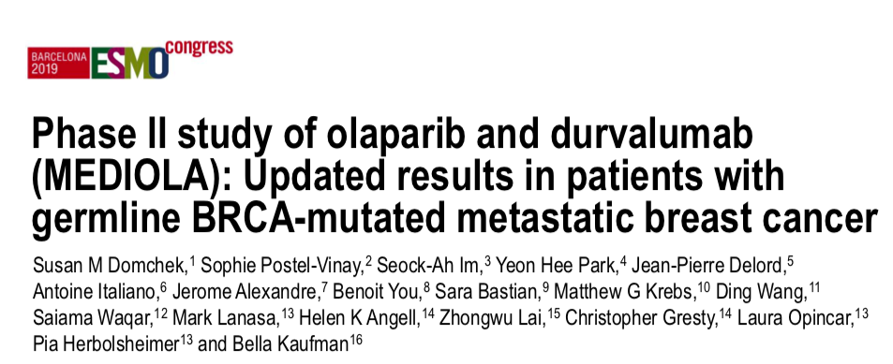
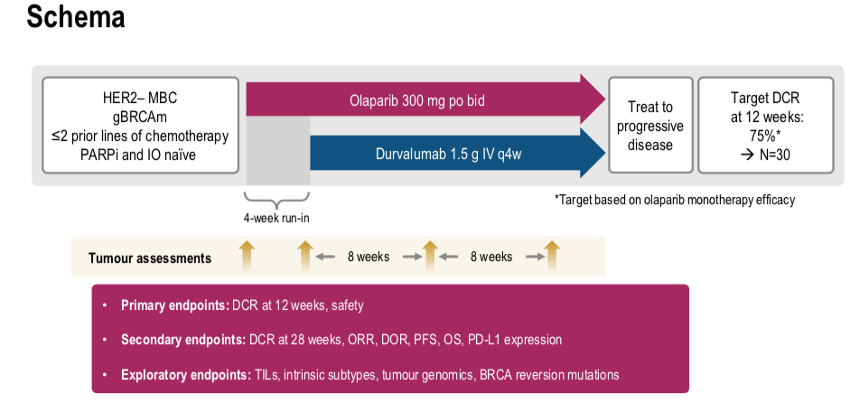

Slide 37
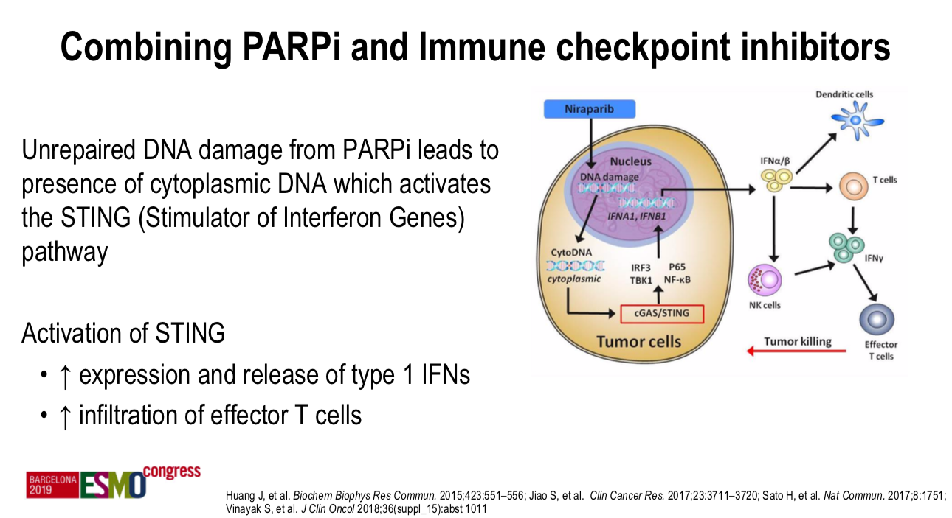

Slide 38
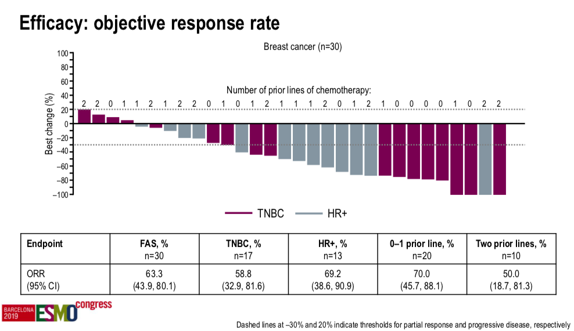
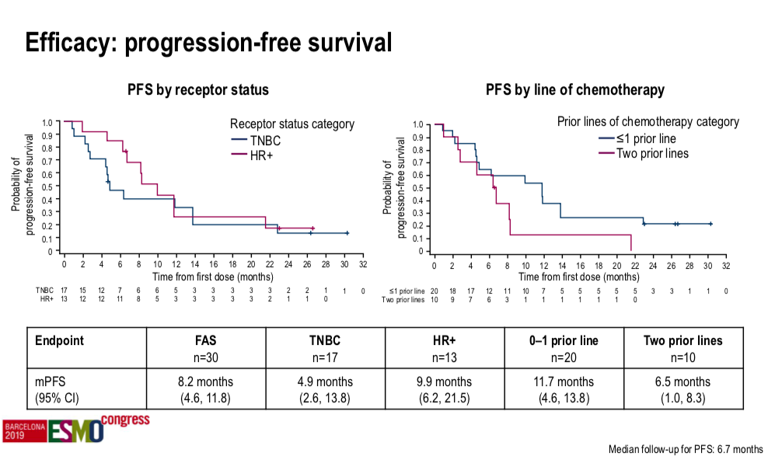
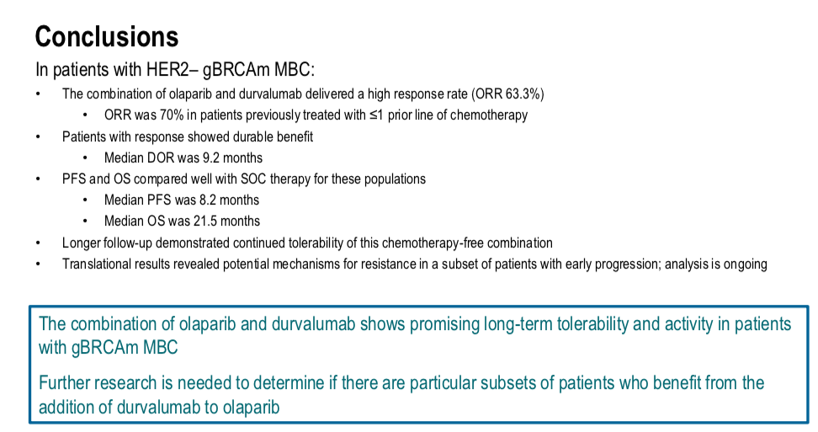
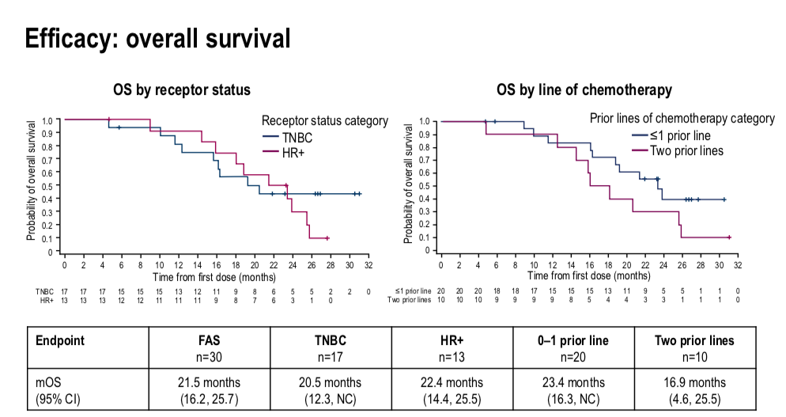
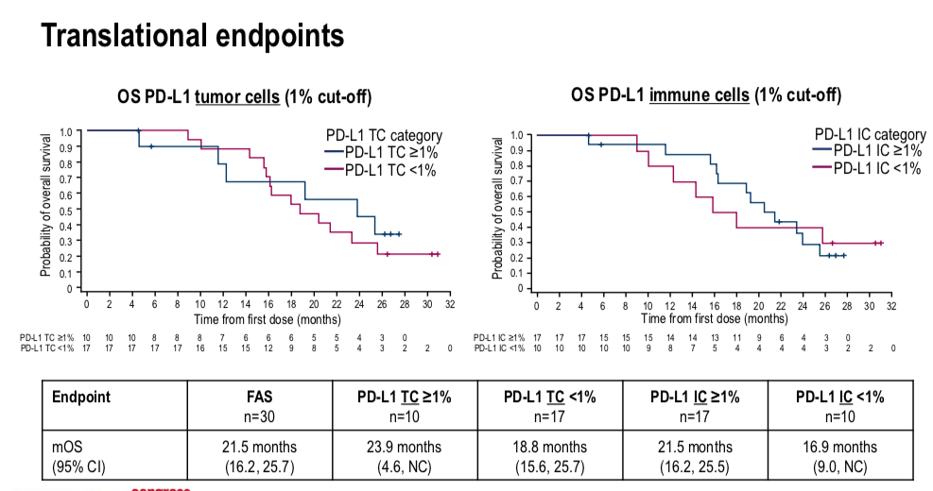

Slide 39
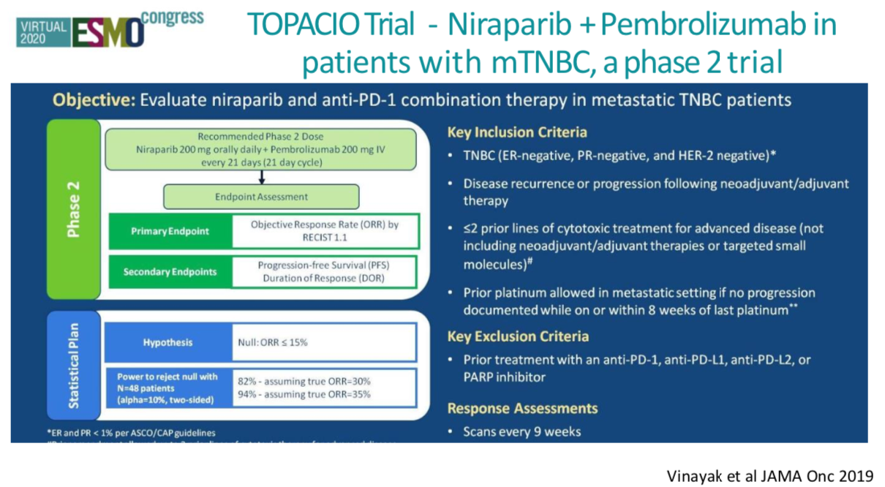

Slide 40
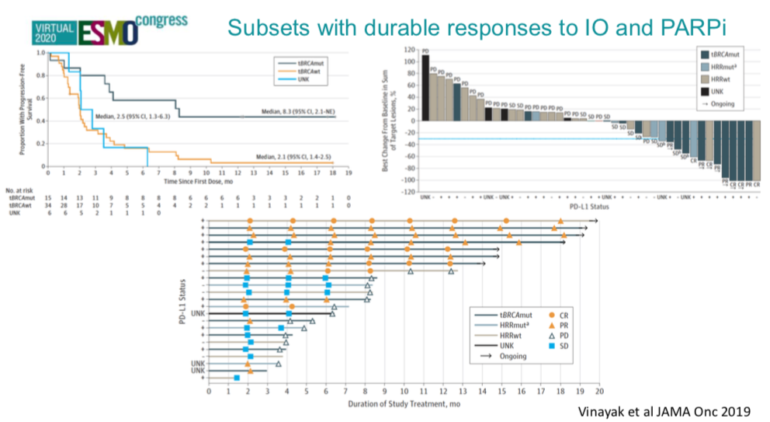

Slide 41
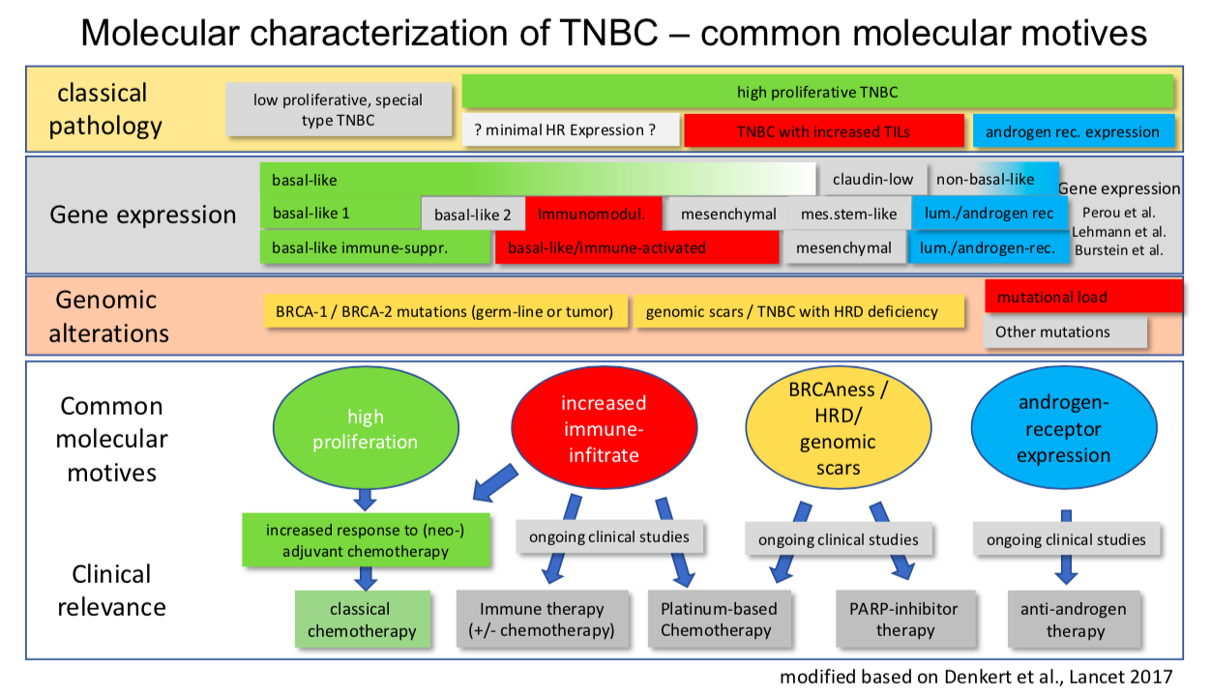
Triple negatif meme kanseri

Slide 42
Immune Checkpoint Inhibition in TNBC: Rationale
Agent | N | ORR, % | ORR (PD-L1+), %*
Pembrolizumab Single agent (KN-012)^{[1]} Single agent (KN-086-A)^{[2]} Single agent (KN-086-B)^{[3]} | 27 170 84 | 18.5 5.3 21.4 | 18.5 5.7 21.4
Atezolizumab^{[4]} Single agent | 115 | 10.0 | 13.0
Avelumab^{[5]} Single agent (Javelin) | 58 | 5.2 | 22.2
Tumor-Infiltrating Lymphocytes^{[1]}
PD-L1 Expression^{[2]}
Nonsynonymous Mutations^{[3]}
100
Str-Ly
inTu-Ly
100
160
140
P < .001**
80
80
120
60
60
100
TILs (%)
Log₂
Number of SNVs per Exome
80
40
40
60
20
20
40
P < .001
20
0
0
0
Overall
ER+/HER2-
HER2+
ER-/HER2-
Non-TNBC
TNBC
Luminal A
Luminal B
HER2E
Basal-like
Subtype
Subtype
1. Loi. JCO. 2013;31:860. 2. Mittendorf. Cancer Immunol Res. 2014;2:361. 3. Luen. Breast. 2016;29:241.
Notes:
ER, estrogen receptor; HER2, human epidermal growth factor receptor 2; TILs, tumor-infiltrating lymphocytes; TNBC, triple-negative breast cancer.

Slide 43
Checkpoint Blockade: Enriching for Monotherapy Responders
Line of Therapy
TILs^{[1]}
Line, TILs, PD-L1+^{[4]}
Atezolizumab
(n = 115)^{[1]}
Pembrolizumab
(n = 254)^{[2,3]}
Frontline
CR/PR
70
50
SD
30
24
CR
20
60
21.4
PR
40
50
39.1
20
30
40
ORR + SD (%)
ORR (%)
ORR (%)
19
30
20
10
6.0%
13
20
5.3
10
7
19
8.7
9
10
7
13
0
1L
2L+
1L
2L+
0
≤ 10%
(n = 56)
> 10%
(n = 54)
≤ 10%
(n = 56)
> 10%
(n = 54)
0
sTIL level
≥17.5%
<17.5%
KN-086, Cohort B
K-086, Cohort A
n
23
23
RECIST v1.1
irRC
Responders
9
2
Ongoing responses
5
2
Frontline therapy
High level of TIL
PD-L1+
TMB
1. Emens. JAMA Onc. 2018;5:74. 2. Adams. Ann Onc. 2018;30:397. 3. Adams. Ann Onc. 2019;30:405. 4. Loi S, et al. ESMO 2017. Abstract LBA13.
Notes:
TIL, tumor-infiltrating lymphocytes; TMB, tumor mutational burden.

Slide 44
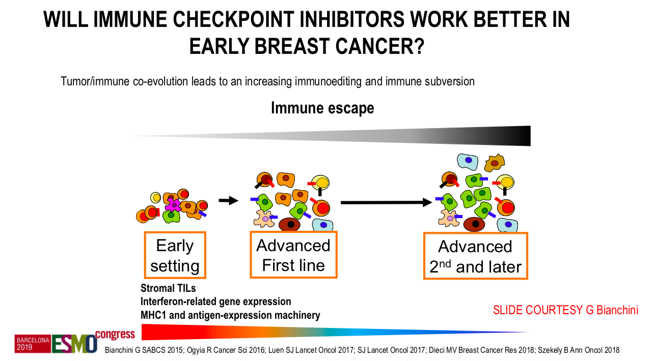
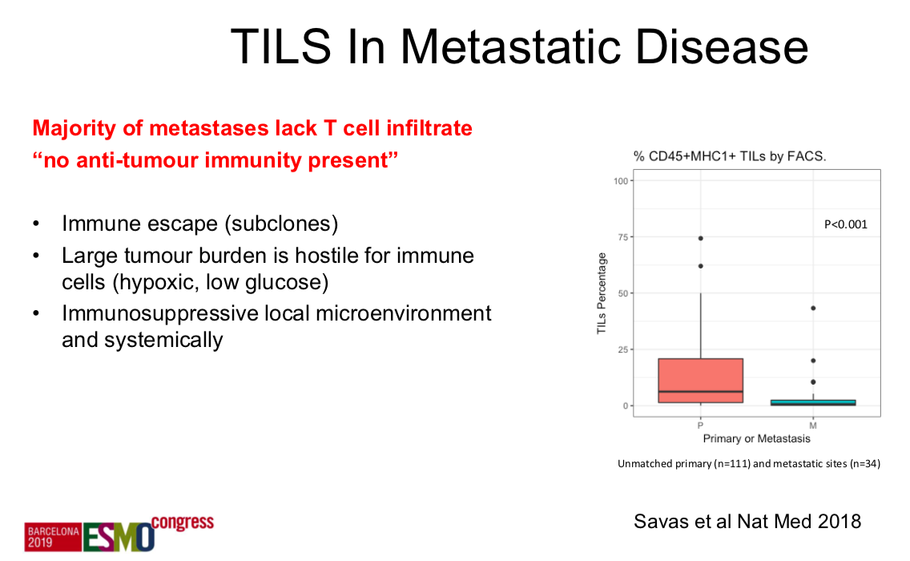

Slide 45
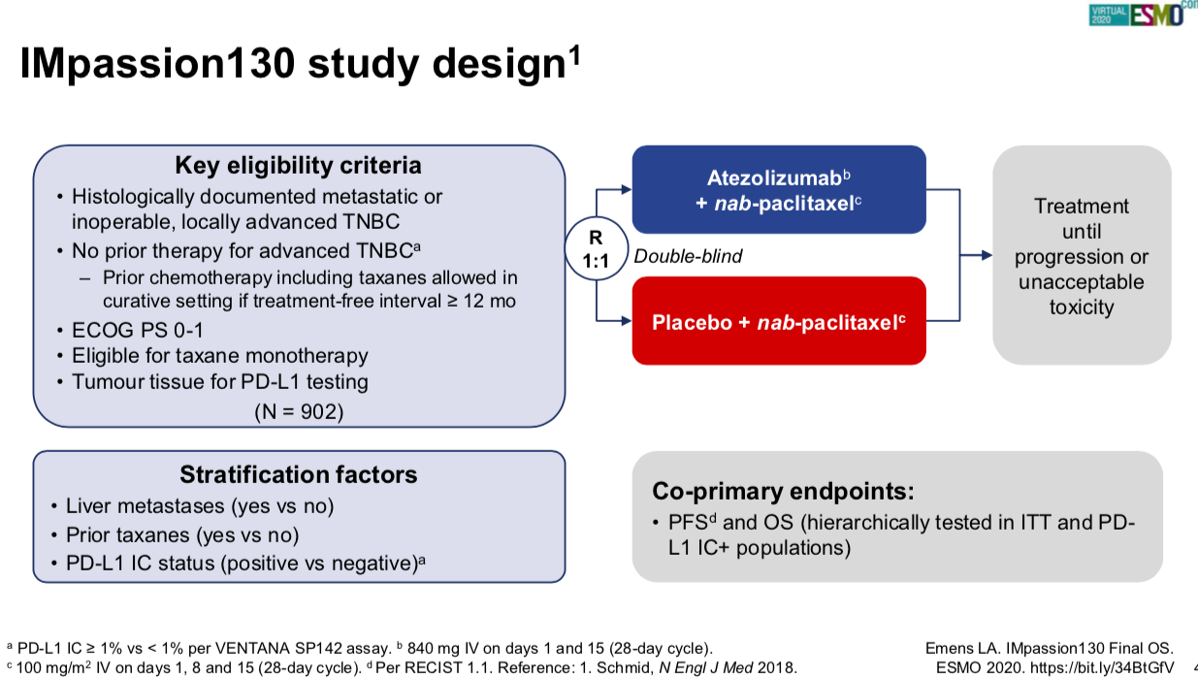

Slide 46
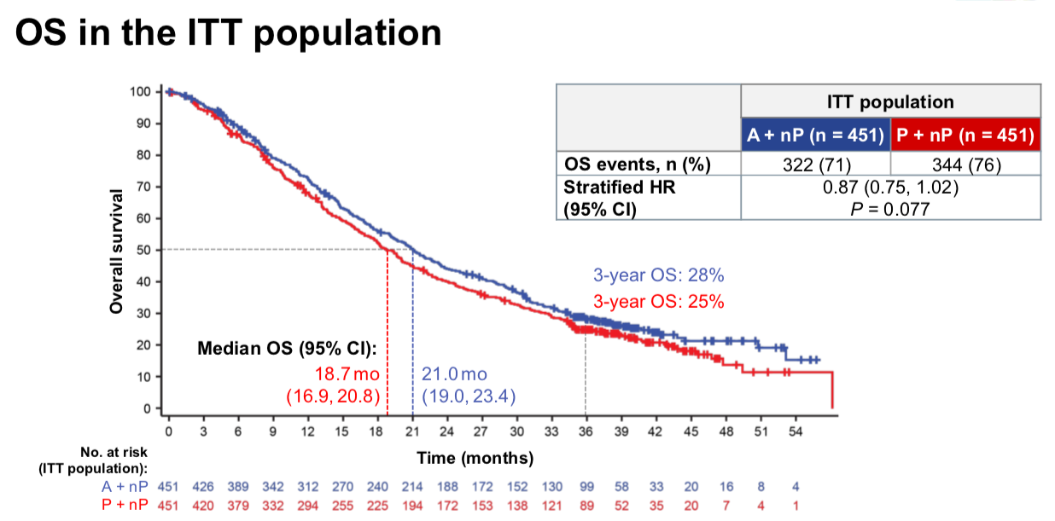

Slide 47
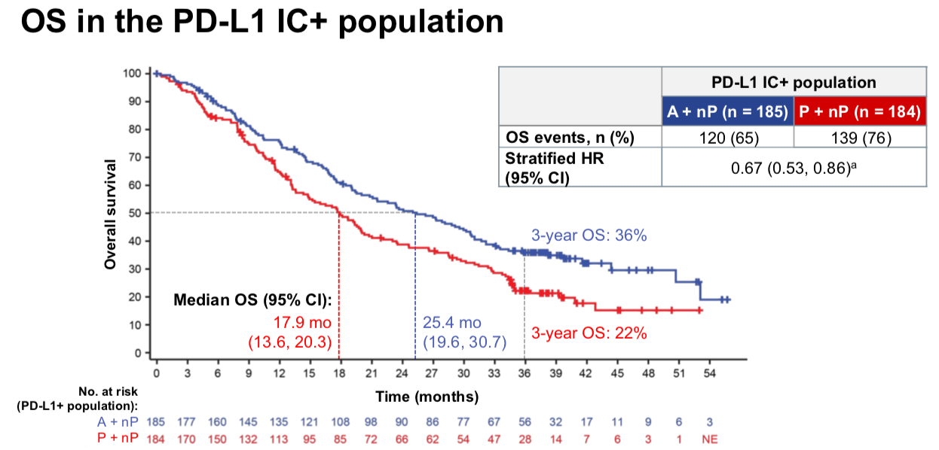

Slide 48
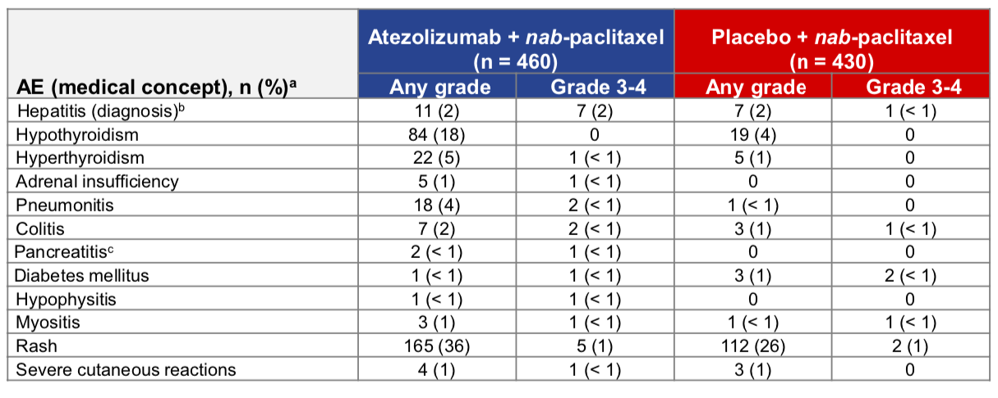

Slide 49
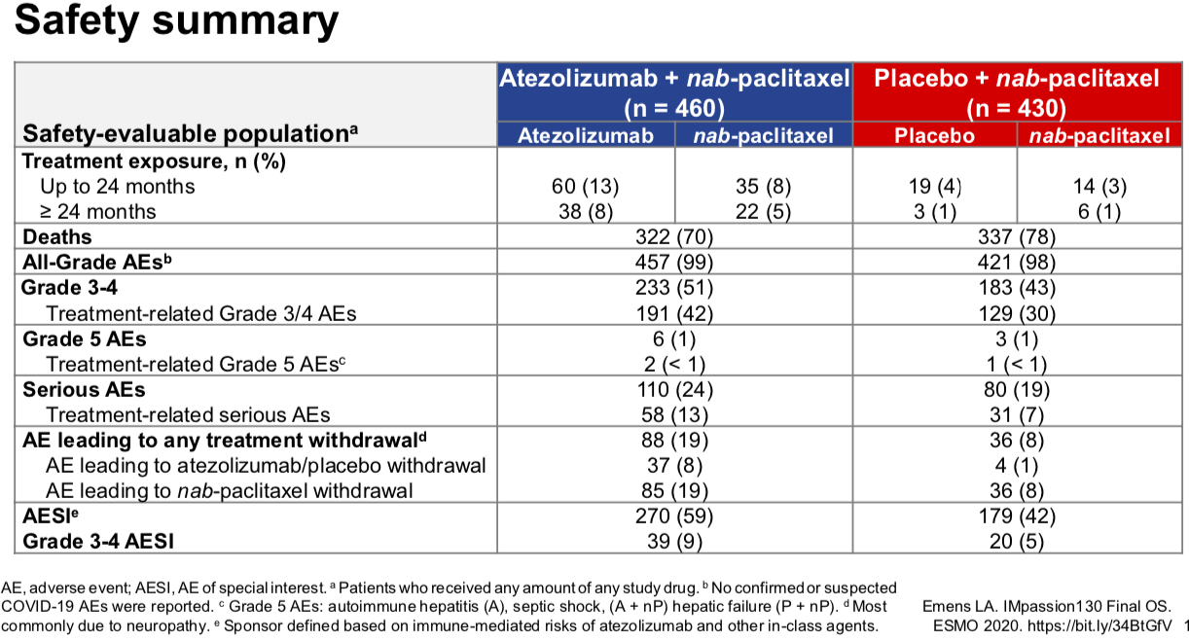

Slide 50
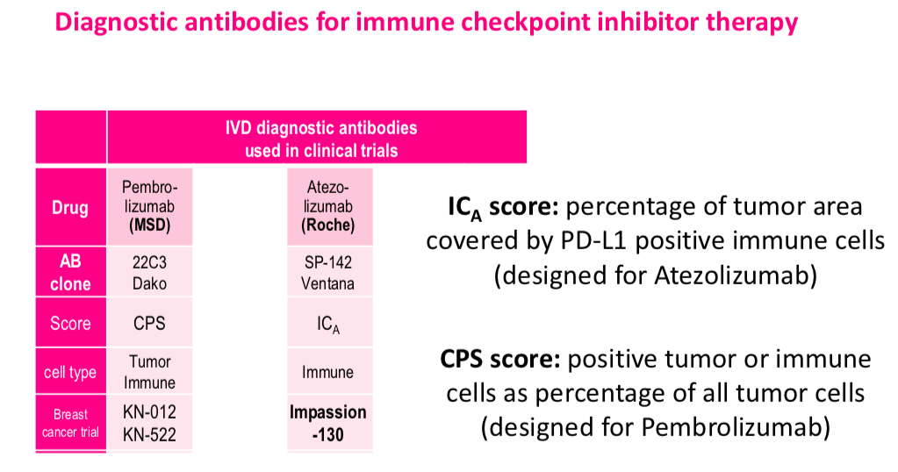

Slide 51
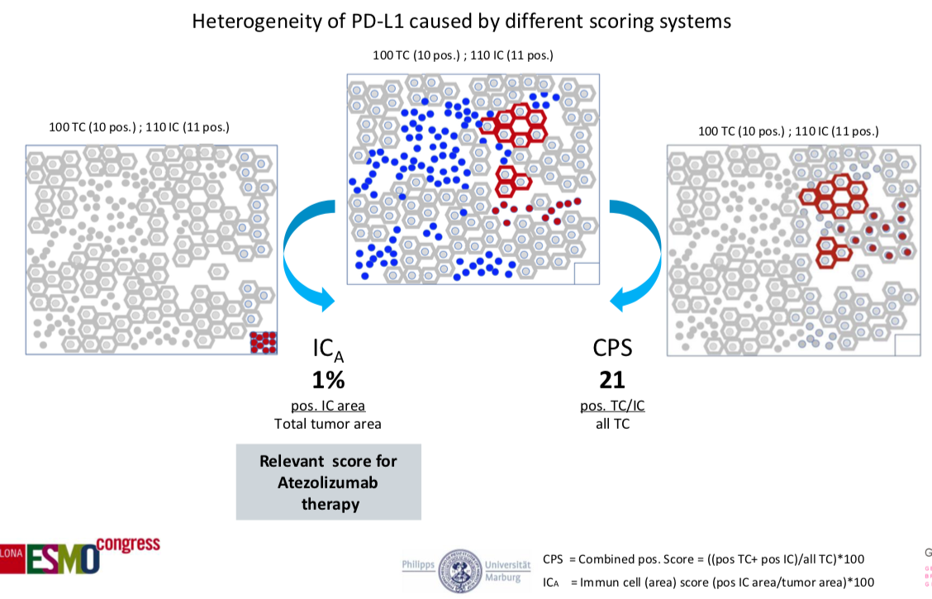

Slide 52
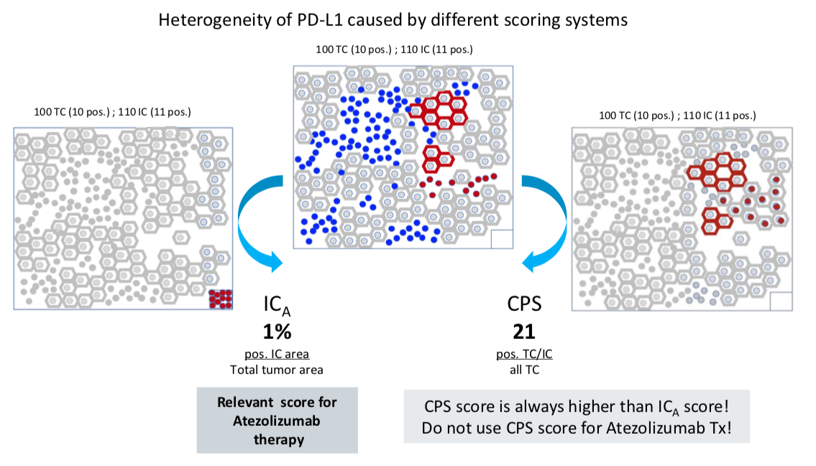

Slide 53
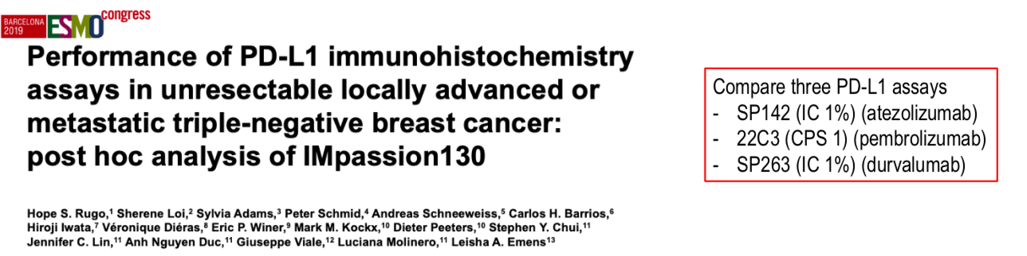
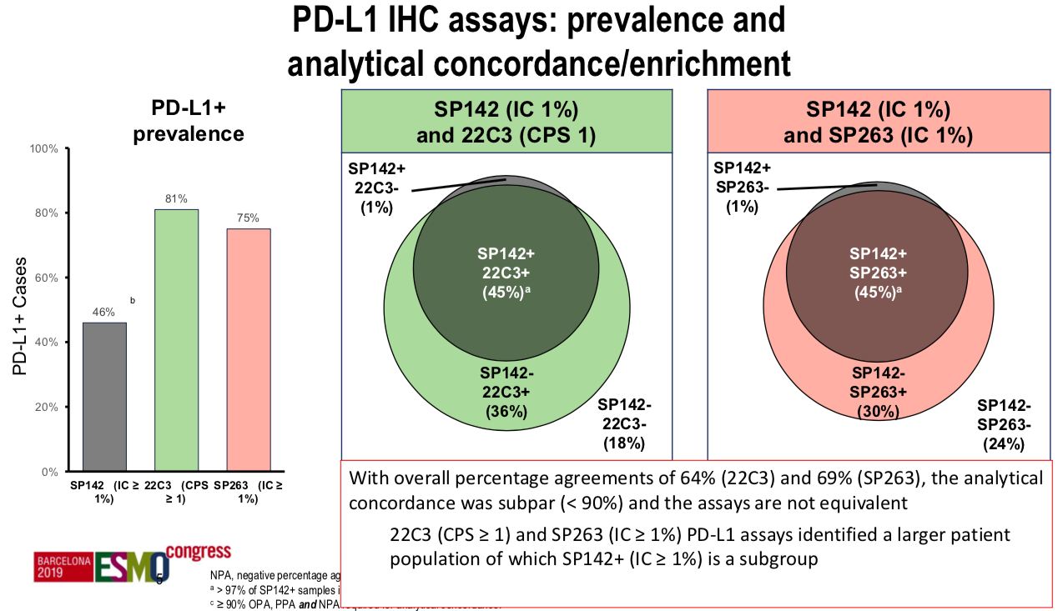

Slide 54
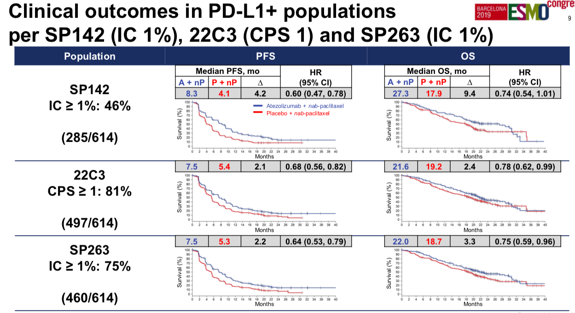



Slide 55


Slide 56


Slide 57


Slide 58



Slide 59


Slide 60



Slide 61


Slide 62


Slide 63


Slide 64


Slide 65


Slide 66


Slide 67


Slide 68


Slide 69


Slide 70


Slide 71


Slide 72


Slide 73


Slide 74


Slide 75


Slide 76


Slide 77


Slide 78


Slide 79


Slide 80


Slide 81


Slide 82


Slide 83


Slide 84


Slide 85


Slide 86



Slide 87
TNBC-İO: Sonuç olarak;
Atezo+Nabpakli PFS+ OS+
Atezo+Pakli PFS-OS- Neden?
Pembro+KT PFS+ OS? taksan>gem-karbo
PDL1+ etkinlik+ (HR 0.6)
Daha önce KT almamış, taksan almamış etkinlik+
Tolerans iyi

Slide 88

TONIC: Induction Followed by Nivolumab Monotherapy in Metastatic TNBC
Radiotherapy
3x 8 Gy
35
Cyclophosphamide
50 mg QD x 2 weeks
30
Patients with stage IV TNBC who received ≤ 3 lines of palliative chemotherapy*
Nivolumab
23
Cisplatin 2 x 40 mg/kg IV
17
20
ORR (%)
8
8
Doxorubicin 2x 15 mg IV
10
Until RECIST
progression
0
Radiotherapy
(n = 12)
Cyclo-
phosphamide
(n = 12)
Cis-
platin
(n = 13)
Doxo-
rubicin
(n = 17)
No induction
(n = 12)
Control (no induction)
*Biopsy and blood taken at baseline, 2 weeks and 8 weeks.
Kok. ASCO 2018. Abstr 1012. Voorwerk. Nat Med. 2019;25:920.
Slide credit: clinicaloptions.com
Notes:
TNBC, triple-negative breast cancer.

Slide 89
First- or Second-line Pembrolizumab With Paclitaxel or Capecitabine
Wk 12 ORR (primary efficacy endpoint): 43% (capecitabine) and 23% (paclitaxel)
OS Estimate by Arm (n = 29)
PFS Estimate by Arm (n = 29)
Capecitabine (median: 421 days)
Paclitaxel (median: 243 days)
Capecitabine (median: 146 days)
Paclitaxel (median: 83 days)
1.00
1.00
0.75
0.75
OS (%)
PFS (%)
0.50
0.50
0.25
0.25
0
0
0
200
400
600
800
1,000
0
100
200
300
400
Days Since Cycle 1
Days Since Cycle 1
Page. ASCO 2019. Abstr 1015.
Slide credit: clinicaloptions.com

Slide 90
 |  | < 12 Mos From Last Chemo | > 12 Mos From Last Chemo | All
Paclitaxel, % (n/N) | ORR CBR | 0 (0/5) 0 (0/5) | 38 (3/8) 50 (4/8) | 23 (3/13) 31 (4/13)
Capecitabine, % (n/N) | ORR CBR | 38 (3/8) 50 (4/8) | 50 (3/6) 67 (4/6) | 43 (6/14) 57 (8/14)
All, % (n/N) | ORR CBR | 23 (3/13) 31 (4/13) | 43 (6/14) 57 (8/14) | 33 (9/27) 44 (12/27)

Slide 91
ENHANCE 1: A Phase 1b/2 Study of Eribulin Plus Pembrolizumab in Metastatic TNBC
Stratum 1 (0 priors)
Stratum 2 (1-2 priors)
PD-L1 Positive
Median PFS: 6.1 mos (95% CI: 4.1-10.2)
PD-L1 Negative
Median PFS: 3.5 mos (95% CI: 2.0-4.2)
PD-L1 Positive
Median PFS: 4.1 mos (95% CI: 2.1-4.8)
PD-L1 Negative
Median PFS: 3.9 mos (95% CI: 2.3-6.3)
1.0
1.0
0.8
0.8
ORR: 34.5 vs 16.1%
OS: 21.0 vs 15.2 mos
ORR: 24.4 vs 18.2%
OS: 14.0 vs 15.5 mos
0.6
0.6
Probability of PFS
Probability of PFS
0.4
0.4
0.2
0.2
0
0
0
2
4
6
8
10
12
14
16
18
20
22
24
26
28
30
32
34
36
38
0
2
4
6
8
10
12
14
16
18
20
22
24
26
28
30
32
34
36
38
Survival Time (Mos)
Survival Time (Mos)
Patients at Risk, n
PD-L1 positive 29 24 19 12 10 8 7 6 5 5 5 4 3 1 1 1 1 1 1 0
PD-L1 negative 31 21 13 8 7 4 2 2 2 1 1 1 1 0 0 0 0 0 0 0
Patients at Risk, n
PD-L1 positive 45 32 22 13 7 5 3 3 3 1 1 1 1 1 0 0 0 0 0 0
PD-L1 negative 44 35 19 14 8 5 3 1 0 0 0 0 0 0 0 0 0 0 0 0
Nonrandomized trial
Promising efficacy compared with historical controls
Role for chemoimmunotherapy beyond frontline
Tolaney.. ASCO 2020. Abstr 1015.
Slide credit: clinicaloptions.com
Notes:
TNBC, triple-negative breast cancer.

Slide 92
SAFIR-02 BREAST: Study Design
Randomized 2:1
MBC or locally advanced disease, HER-2 negative, resistant to endocrine therapy if ER+, 1st or 2nd line
chemotherapy with OR/SD after 6-8 cycles*
(N = 1462)
Targeted therapy matched
to genomics
1º objective
N=240
Ongoing
Yes
Maintenance chemo without switch
Targetable molecular
alteration?
Randomized 2:1
Durvalumab 10 mg/kg x 14 days
No
2º objective
N=199
Maintenance chemo without switch
*4 cycles if stopped for toxicity.
Dalenc. SABCS 2019. Abstr GS3-02.
Slide credit: clinicaloptions.com
Notes:
ER, estrogen receptor; HER2, human epidermal growth factor receptor 2.

Slide 93
SAFIR-02 BREAST: PFS in Immunotherapy Substudy
Median PFS
4.5 (2.6-5.7)
2.7 (2.1-3.6)
P Value for Interaction
trt*var
.032
.108
.208
.605
.015
.365
.061
.587
.044
1.00
Maintenance chemotherapy
Events/Patients, n
171/199
153/179
18/20
63/81
108/118
56/64
115/135
91/114
80/85
69/82
95/110
86/104
85/95
106/128
56/62
91/109
68/78
76/89
37/44
Unadjusted HR for PFS (95% CI)
1.37 (0.99-1.89)
1.25 (0.89-1.77)
4.34 (1.17-16.01)
1.89 (1.09-3.28)
1.08 (0.72-1.63)
1.09 (0.62-1.91)
1.61 (1.07-2.42)
1.48 (0.94-2.35)
1.30 (0.81-2.08)
0.87 (0.54-1.42)
2.08 (1.28-3.40)
1.23 (0.77-1.95)
1.69 (1.06-2.69)
1.07 (0.72-1.59)
2.45 (1.24-4.86)
1.24 (0.78-1.93)
1.48 (0.90-2.45)
1.91 (1.16-3.16)
0.75 (0.38-1.49)
Subgroup
All
First line
Second line
Responding at rando
Stable at rando
Age < 50 yrs
Age ≥ 50 yrs
Metastatic sites < 3
Metastatic sites ≥ 3
TNBC
Non-TNBC
No liver metastases
Liver metastases
Delay metastatic to
rando < 1 yr
Delay metastatic to
rando ≥ 1 yr
ECOG 0
ECOG 1
PD-L1 negative
PD-L1 positive
Anti–PD-L1 Ab (durvalumab)
0.75
HR (durva/control), adjusted to stratification factors: 1.40 (1.00-1.96; P = .047)
0.50
PFS
0.25
0
0
3
6
9
12
15
18
21
24
27
30
Mos
Patients at Risk, n
Arm B2 68 38 21 15 6 4 2 1 1 0 0
Arm A2 131 55 28 13 8 7 4 3 2 2 0
.5
1
2
3
4
5
Favors Immunotherapy
Favors Standard Therapy
Dalenc. SABCS 2019. Abstr GS3-02.
Notes:
ECOG, Eastern Cooperative Oncology Group.

Slide 94
SAFIR-02 BREAST: OS in Immunotherapy Substudy
Median PFS
17.9 (14.0-24.0)
21.7 (18.6-27.3)
Maintenance chemotherapy
1.00
Anti–PD-L1 Ab (durvalumab)
P Value for Interaction
trt*var
.248
.553
.142
.098
.083
.563
.055
.913
.17
Events/Patients, n
92/199
78/179
14/20
35/81
57/118
30/64
62/135
49/114
43/85
47/82
40/110
44/104
48/95
68/128
21/62
45/109
41/78
44/89
21/44
Unadjusted HR for OS (95% CI)
0.83 (0.54-1.27)
0.76 (0.48-1.21)
1.41 (0.44-4.54)
0.96 (0.47-1.97)
0.73 (0.42-1.25)
0.53 (0.26-1.10)
1.04 (0.60-1.81)
1.19 (0.63-2.26)
0.57 (0.31-1.04)
0.54 (0.30-0.97)
1.31 (0.62-2.77)
0.95 (0.50-1.81)
0.78 (0.43-1.41)
0.65 (0.40-1.05)
3.03 (0.70-13.10)
0.73 (0.39-1.34)
0.76 (0.40-1.44)
1.02 (0.53-1.93)
0.42 (0.17-1.05)
Subgroup
All
First line
Second line
Responding at rando
Stable at rando
Age < 50 yrs
Age ≥ 50 yrs
Metastatic sites < 3
Metastatic sites ≥ 3
TNBC
Non-TNBC
No liver metastases
Liver metastases
Delay metastatic to rando < 1 yr
Delay metastatic to rando ≥ 1 yr
ECOG 0
ECOG 1
PD-L1 negative
PD-L1 positive
0.75
0.50
OS
0.25
HR (durva/control), adjusted to stratification factors: 0.84 (0.54-1.29; P = .042)
0
0
3
6
9
12
15
18
21
24
27
30
33
36
39
42
Mos
Patients at Risk, n
Arm B2 68 65 53 42 35 23 17 12 8 4 2 2 1 1 1
Arm A2 131 122 112 89 78 57 42 33 21 9 4 1 1 0 0
.25
.5
1
2
4
3
5
Favors Immunotherapy
Favors Standard Therapy
Dalenc. SABCS 2019. Abstr GS3-02.
Slide credit: clinicaloptions.com
Notes:
ECOG, Eastern Cooperative Oncology Group.

Slide 95
SAFIR-02 BREAST: OS in Patients With TN and PD-L1+ Tumors (Exploratory Analysis)
TNBC (n = 82)
PDL1 Positive (n = 44)
Arm B2: Standard
Arm B2: Standard
Arm A2: Immunotherapy
Arm A2: Immunotherapy
1.00
HR (durva/control):
unadjusted 0.54 (1.28-3.40;
P = .0377)
1.00
HR (durva/control):
unadjusted 0.42 (0.17-1.05;
P = .0552)
0.75
0.75
OS
OS
0.50
0.50
0.25
Median PFS:
14.0 (9.6-16.1)
21.2 (16.6-27.3)
0.25
0
0
0
3
6
9
12
15
18
21
24
27
30
33
36
39
42
0
3
6
9
12
15
18
21
24
27
30
33
36
39
42
Mos
Mos
Arm B2
35
34
28
22
19
10
5
5
3
0
0
0
0
0
Arm B2
16
15
12
9
7
4
2
2
1
0
0
0
Arm A2
47
46
41
33
31
24
18
13
4
4
1
1
1
0
Arm A2
28
27
26
21
19
15
12
9
4
2
1
0
Dalenc. SABCS 2019. Abstr GS3-02.
Slide credit: clinicaloptions.com
Notes:
TNBC, triple-negative breast cancer.

Slide 96
Phase II COLET Study: Atezolizumab + Cobimetinib + Paclitaxel/Nab-paclitaxel
Internal safety review
Safety run-in stage (n = 15/arm)
2 cycles
Expansion stage (n = 15/arm)
Adults with metastatic or locally advanced first-line TNBC, ECOG PS 0-1, no CNS metastases
Cobimetinib 60 mg/d, d3-23 +
paclitaxel 80 mg/m² IV d1,8,15 +
Atezolizumab 840 mg IV d1,15
Cobimetinib +
paclitaxel
Atezolizumab
Until PD or
intolerance
with f/u
Cobimetinib 60 mg/d, d3-23 +
nab-paclitaxel 100 mg/m² IV d1,8,15 +
Atezolizumab 840 mg IV d1,15
Cobimetinib +
nab-paclitaxel +
Atezolizumab
Primary endpoint: Confirmed ORR by RECIST 1.1 (inv)
Secondary endpoints: DOR, PFS (inv), unconfirmed ORR (inv), OS, Safety
Exploratory endpoints included: Efficacy by PD-L1 status
Brufsky. ASCO 2019. Abstr 1013.
Slide credit: clinicaloptions.com
Notes:
CNS, central nervous system; ECOG, Eastern Cooperative Oncology Group; TNBC, triple-negative breast cancer.

Slide 97
Phase II COLET Study: Change in Tumor Burden and Response Rates
PD-L1 IC+
Change in Tumor Burden for
Atezo + Cobi + Paclitaxel
Change in Tumor Burden for
Atezo + Cobi + nab-Paclitaxel
PD-L1 IC-
50
44
33
32
39
40
20
20
33
0
0
30
27
-20
-20
ORR (%)
20
Maximum SLD (% Change From Baseline)
-40
-40
20
11
-60
-60
-80
-80
10
n/N =
7/16
1/9
5/15
3/11
12/31
4/20
-100
-100
0
Patients
Patients
Atezo + Cobi + P
Atezo + Cobi + nP
All
CR
PR
Stable disease
Progressive disease
Brufsky. ASCO 2019. Abstr 1013.
Slide credit: clinicaloptions.com
Notes:
Atezo, atezolizumab; cobi, cobimetinib; nP, nap-paclitaxel; P, paclitaxel.

Slide 98
AKTi: Phase Ib of Ipatasertib, Atezolizumab and (Nab)paclitaxel
Safety run-in
Expansion
Adults with measurable unresectable locally advanced/metastatic TNBC, ECOG performance status 0/1, and no prior systemic therapy for advanced disease
Ipatasertib 400 mg PO QD, days 1-21 +
Atezolizumab 840 mg, days 1, 15 +
PAC 80 mg/m2 IV, days 1,8, 15
(n = 6)
Ipatasertib 400 mg PO QD, days 1-21 +
Atezolizumab 840 mg, days 1, 15 +
PAC 80 mg/m2 IV, days 1,8, 15
(n = 14)
Until PD or
intolerance
Ipatasertib 400 mg PO QD, days 1-21 +
Atezolizumab 840 mg, days 1, 15 +
nab-PAC 80 mg/m2 IV, days 1,8, 15
(n = 6)
Ipatasertib 400 mg PO QD, days 1-21 +
Atezolizumab 840 mg, days 1, 15 +
nab-PAC 80 mg/m2 IV, days 1,8, 15
(n = 14)
Co-primary endpoint: Confirmed ORR by RECIST 1.1, DOR
Secondary endpoints: PFS, clinical benefit rate, OS, safety, pharmacokinetics
Schmid. AACR 2019. Abstr CT049. 2
Slide credit: clinicaloptions.com
Notes:
ECOG, Eastern Cooperative Oncology Group; TNBC, triple-negative breast cancer.

Slide 99
AKTi: Best Change in SLD
-20
0
-20
-40
-60
PR
SD
PD
-80
-100
Arm
A
A
A
A
A
A
B
A
A
A
B
A
B
A
B
A
B
B
A
A
A
A
B
A
A
B
PIK3 CA/AKT1/P TEN
+
-
+
+
-
+
+
-
-
-
-
+
-
+
-
-
-
-
PD-L1
+
-
-
+
+
+
+
-
-
+
+
-
+
-
-
-
+
+
+
PI3K/AKT/PTEN alterations linked to immunotherapy resistance^{[2]}
AKT inhibition can enhance expansion of tumor-specific lymphocytes^{[3]}
1. Schmid. AACR 2019. Abstr CT049. 2. George. Immunity. 2017;46:197. 3. Crompton. Can Res 2015;75:296.
Slide credit: clinicaloptions.com
Notes:
SLD, sum of longest diameters.

Slide 100
TOPACIO: Rationale and Study Design
Phase 1 (Dose-Escalation)
Phase 2
Adults with previously treated advanced/metastatic TNBC* or with recurrent ovarian, fallopian tube, or primary peritoneal cancer†
(N = 121)
Niraparib 200 mg PO QD +
Pembrolizumab 200 mg IV Q3W
Niraparib 200 mg PO QD +
Pembrolizumab 200 mg IV Q3W
Niraparib 300 mg PO QD +
Pembrolizumab 200 mg IV Q3W
Primary endpoints: DLTs and
establish RP2D
Primary endpoint: ORR
Secondary endpoints: PFS, DoR
*Up to 4 prior lines of CT in phase 1 or ≤ 2 prior lines of CT in phase 2; previous platinum agent allowed
if no progression on or within 8 wks of last treatment.
†Up to 5 prior lines of CT in phase 1 or ≤ 4 prior lines of CT in phase 2.
Vinayak. JAMA Oncol. 2019;5:1132.
Slide credit: clinicaloptions.com
Notes:
CT, chemotherapy; DLT, dose-limiting toxicity; DoR, duration of response; PARP, Poly (ADP-ribose) polymerase; TNBC, triple-negative breast cancer.

Slide 101
TOPACIO: Efficacy
55 patients enrolled; 47 evaluable for efficacy
  23 with clinical benefit (49%)
    12 with BRCA1/2 mutation
    9 with no BRCA1/2 mutation
    4 with other mutations in HRR/DDR
HRR/DDR Mutations (31 genes) | PD-L1 Status | Best Response | Duration of Disease Control (Months)
CHEK1 | + | CR | 18.0
ATR | + | CR | 6.4
BLM | - | SD | 8.1
NBN & RAD51C | + | SD | 4.9
None detected | - | CR | 10.3
None detected | - | SD | 8.2
None detected | - | SD | 4.2
None detected | - | SD | 3.9
Vinayak. JAMA Oncol. 2019;5:1132.
Slide credit: clinicaloptions.com
Notes:
DDR, DNA damage response and repair; HRR, homologous recombination repair.

Slide 102

AKT İNHİBİTÖRLERİ

Slide 103

Notes:
The phosphatidylinositol 3-kinase (PI3K)/AKT signaling pathway is frequently activated in TNBC through acti- vating mutations in PIK3CA or AKT1 and/or inactivating alterations in PTEN.5-7 In addition, deficient expression of PTEN is a common finding in TNBC and has been associated with a higher degree of AKT pathway activation.8,9 Additional ways of activating the PI3K/AKT pathway include lack of INPP4B expression and/or amplification of PIK3CA, AKT1, AKT2, or AKT3.5,7

Slide 104
LOTUS: Background
PI3K/Akt pathway frequently activated in TNBC^{[1]}
  Promotes tumor cell survival and growth^{[2]}
  Loss of PTEN leads to increased PI3K/Akt pathway activation^{[3]}
Ipatasertib: selective, oral, ATP-competitive, small-molecule Akt inhibitor under investigation in diseases with extensive PI3K/Akt pathway activation^{[4]}
  In proof-of-concept phase Ib/II trial, ipatasertib activity observed in pts with metastatic prostate cancer^{[3]}
    PTEN loss associated with significantly longer rPFS with ipatasertib vs placebo
LOTUS evaluated safety, preliminary efficacy of frontline ipatasertib + paclitaxel vs placebo + paclitaxel in pts with advanced/metastatic TNBC^{[4]}
1. Basho RK, et al. JAMA Oncol. 2017;3:509-515. 2. LoRusso PM. J Clin Oncol. 2016;34:3803-3815. 3. De Bono JS, et al. ESMO 2016. Abstract 718O. 4. Dent RA, et al. ASCO 2017. Abstract 1009.
Notes:
rPFS, radiographic PFS; TNBC, triple-negative breast cancer.

Slide 105
LOTUS çalışması
International, randomized, placebo-controlled phase II trial
Stratified by (neo)adjuvant therapy (yes vs no), chemotherapy-free interval (no prior chemo vs ≤ 12 mos vs > 12 mos), PTEN status
(H-score of 0 vs 1-150 vs > 150)
Pts with locally advanced/metastatic TNBC, ineligible for curative resection, ECOG PS 0/1, no previous systemic tx for advanced or metastatic disease, tumor tissue available for PTEN assessment by IHC, chemotherapy free for ≥ 6 mos
(N = 124)
Ipatasertib 400 mg QD Days 1-21 +
Paclitaxel Days 1, 8, 15 Q28D
(n = 62)
Until PD, unacceptable toxicity, or consent withdrawal
Placebo Days 1-21 +
Paclitaxel Days 1, 8, 15 Q28D
(n = 62)
Coprimary endpoints
  PFS in ITT population
  PFS in PTEN-low subgroup
Secondary and exploratory endpoints
  ORR, DoR, OS in ITT and PTEN-low pts
  PFS, ORR, DoR, OS in pts with PIK3CA/AKT1/PTEN-altered tumors
  Safety, tolerability, PRO
Dent RA, et al. ASCO 2017. Abstract 1009.
Notes:
DoR, duration of response; ECOG, Eastern Cooperative Oncology Group; ITT, intent to treat; PRO, patient-reported outcomes; PS, performance status; TNBC, triple-negative breast cancer; tx, therapy.
PI3K/Akt pathway frequently activated in TNBC^{[1]}
Promotes tumor cell survival and growth^{[2]}
Loss of PTEN leads to increased PI3K/Akt pathway activation^{[3]}
Ipatasertib: selective, oral, ATP-competitive, small-molecule Akt inhibitor under investigation in diseases with extensive PI3K/Akt pathway activation^{[4]}
In proof-of-concept phase Ib/II trial, ipatasertib activity observed in pts with metastatic prostate cancer^{[3]}
PTEN loss associated with significantly longer rPFS with ipatasertib vs placebo
LOTUS evaluated safety, preliminary efficacy of frontline ipatasertib + paclitaxel vs placebo + paclitaxel in pts with advanced/metastatic TNBC^{[4]}

Slide 106
LOTUS: Baseline Characteristics
Characteristic | ITT |  | PIK3CA/AKT1/PTEN Altered
 | Ipatasertib + Paclitaxel (n = 62) | Placebo + Paclitaxel (n = 62) | Ipatasertib + Paclitaxel (n = 26) | Placebo + Paclitaxel (n = 16)
Median age, yrs (IQR) | 53.5 (44-63) | 53 (45-63) | 52 (44-63) | 53 (46-60)
ECOG PS 0, n (%) | 44 (71) | 36* (58) | 13 (50) | 9 (56)
Prior (neo)adjuvant tx, n (%) With taxane | 41 (66) 31 (50) | 40 (65) 34 (55) | 18 (69) 12 (46) | 10 (63) 7 (44)
Time since chemotherapy, n (%) ≤ 12 mos > 12 mos No prior chemotherapy | 18 (29) 23 (37) 21 (34) | 16 (26) 24 (39) 22 (35) | 7 (27) 11 (42) 8 (31) | 3 (19) 7 (44) 6 (38)
PTEN H-score: 0/1-150/> 150, % | 16/44/40 | 18/44/39 | 31/23/46 | 19/38/44
Metastatic site: lung/liver/LN/bone,† % | 44/31/58/26 | 52/27/61/27 | 50/27/58/19 | 56/31/75/50
*n = 4 pts missing data. †Pts could have ≥ 1 site.
Dent RA, et al. ASCO 2017. Abstract 1009.
Notes:
ECOG, Eastern Cooperative Oncology Group; IQR, interquartile range; ITT, intent to treat; LN, lymph node; PS, performance status; tx, therapy.

Slide 107
LOTUS: PFS in ITT and PTEN-Low Populations
 | Ipat + Pac (n = 62) | Pbo + Pac (n = 62)
PFS events, n (%) | 39 (63) | 45 (73)
mPFS, mos (IQR) | 6.2 (3.6-12.9) | 4.9 (1.9-6.5)
Stratified HR (90% CI) | 0.60 (0.40-0.91)
Log-rank P value | .037
 | Ipat + Pac (n = 25) | Pbo + Pac (n = 23)
PFS events, n (%) | 16 (64) | 18 (78)
mPFS, mos (IQR) | 6.2 (3.6-10.9) | 3.7 (1.9-9.1)
Stratified HR (90% CI) | 0.59 (0.30-1.16)
Log-rank P value | .18
100
100
ITT
PTEN Low
80
80
60
Ipatasertib + Paclitaxel (n = 62)
Placebo + Paclitaxel (n = 62)
60
Ipatasertib + Paclitaxel (n = 25)
Placebo + Paclitaxel (n = 23)
PFS (%)
PFS (%)
40
40
20
20
0
0
0
2
4
6
8
10
12
14
16
18
0
2
4
6
8
10
12
14
16
18
Pts at Risk, n
Ipat + Pac
Pbo + Pac
Mos
Mos
62
62
50
43
31
23
22
13
14
10
11
6
6
3
2
1
25
23
21
15
12
8
9
6
5
5
4
3
2
Dent RA, et al. ASCO 2017. Abstract 1009. Reproduced with permission.
Notes:
Ipat, ipatasertib; IQR, interquartile range; ITT, intent to treat; Pac, paclitaxel; Pbo, placebo.

Slide 108
LOTUS: PFS in PIK3CA/AKT1/PTEN-Altered Population (Prespecified Secondary Endpoint)
PIK3CA/AKT1/PTEN Altered*
 | Ipat + Pac (n = 26) | Pbo + Pac (n = 16)
PFS events, n (%) | 12 (46) | 13 (81)
mPFS, mos (IQR) | 9.0 (3.7-NE) | 4.9 (1.9-6.3)
Unstratified HR (90% CI) | 0.44 (0.22-0.87)
100
80
60
PFS (%)
40
20
Ipatasertib + Paclitaxel (n = 26)
Placebo + Paclitaxel (n = 16)
0
0
2
4
6
8
10
12
14
16
18
Pts at Risk, n
Ipat + Pac
Pbo + Pac
Mos
26
16
22
11
13
7
10
4
7
3
5
2
3
1
1
1
*As determined by NGS assay.
Dent RA, et al. ASCO 2017. Abstract 1009. Reproduced with permission.
Notes:
Ipat, ipatasertib; IQR, interquartile range; NE, not estimable; NGS, next-generation sequencing; Pac, paclitaxel; Pbo, placebo.

Slide 109
LOTUS: Other Secondary Efficacy Endpoints
Outcome | ITT |  | PTEN Low |  | PIK3CA/AKT1/PTEN Altered
 | Ipatasertib + Paclitaxel (n = 62) | Placebo + Paclitaxel (n = 62) | Ipatasertib + Paclitaxel (n = 25) | Placebo + Paclitaxel (n = 23) | Ipatasertib + Paclitaxel (n = 26) | Placebo + Paclitaxel (n = 16)
ORR, n (%) | 25 (40) | 20 (32) | 12 (48) | 6 (26) | 13 (50) | 7 (44)
Median DoR, mos (IQR) | 7.9 (5.6-NE) | 7.4 (3.8-9.2) | 6.5 (4.4-NE) | 7.5 (7.3-NE) | 11.2 (5.6-NE) | 6.1 (3.8-7.6)
CBR,* n (%) | 30 (48) | 23 (37) | 14 (56) | 7 (30) | 14 (54) | 7 (44)
*Defined as best overall response (CR, PR, or SD) + PFS ≥ 24 wks.
Dent RA, et al. ASCO 2017. Abstract 1009.
Notes:
CBR, clinical benefit rate; DoR, duration of response; IQR, interquartile range; ITT, intent to treat; NE, not estimable; SD, stable disease.

Slide 110
LOTUS: Toksisite
LOTUS: Sonuç
En sık YE: Gis toksisite alopesi nöropati fatique ve raş
G4 diare yok
G3 ve üzeri YE diare, nötropeni, nöropati, asteni pnömoni
Tedaviye bağlı ölüm yok
%7 hasta tedaviyi kesmiş (bulantı kısma diare)
Tedavi ara verilme %36 vs 19 doz azaltım %21 vs 6
Birinci sıra tedavide ipatasertib + paclitaxel mPFS katkısı+
En iyi sonuç: PIK3CA/AKT1/PTEN-altered tmler
    mPFS: 9.0 vs 4.9 ay; HR: 0.44 (%90 CI: 0.22-0.87)
En sık YE diare ancak yönetilir
Faz III veri?
Dent RA, et al. ASCO 2017. Abstract 1009.
Notes:
AE, adverse event; GI, gastrointestinal; TB, tuberculosis; Tx, treatment.

Slide 111

LOTUS: Specific AEs
AE-Related Endpoint, n (%) | Ipatasertib + Paclitaxel (n = 61) | Placebo + Paclitaxel (n = 62)
Tx discontinuation Ipatasertib/placebo Paclitaxel | 4 (7)* 5 (8) | 1 (2) 5 (8)
Tx interruption Ipatasertib/placebo Paclitaxel | 22 (36) 31 (51) | 12 (19) 30 (48)
Dose reduction Ipatasertib/placebo Paclitaxel | 13 (21) 23 (38) | 4 (6) 7 (11)
AE, n (%) | Ipatasertib + Paclitaxel (n = 61) |  | Placebo + Paclitaxel (n = 62)
 | Any Grade | Grade ≥ 3 | Any Grade | Grade ≥ 3
Diarrhea | 57 (93) | 14 (23) | 12 (19) | 0
Peripheral neuropathy | 33 (54) | 4 (7) | 30 (48) | 3 (5)
Nausea | 30 (49) | 1 (2) | 21 (34) | 1 (2)
Asthenia | 29 (48) | 3 (5) | 26 (42) | 4 (6)
Neutropenia | 21 (34) | 11 (18) | 24 (39) | 5 (8)
Rash | 20 (33) | 1 (2) | 18 (29) | 1 (2)
Vomiting | 17 (28) | 2 (3) | 14 (23) | 0
Oral mucositis | 15 (25) | 1 (2) | 9 (15) | 1 (2)
Hyperlipidemia | 11 (18) | 1 (2) | 3 (5) | 1 (2)
Hepatotoxicity | 5 (8) | 1 (2) | 4 (6) | 1 (2)
Hyperglycemia | 5 (8) | 0 | 3 (5) | 0
Pneumonia | 3 (5) | 3 (5) | 1 (2) | 0
Pneumonitis | 0 | 0 | 1 (2) | 0
Dent RA, et al. ASCO 2017. Abstract 1009.
Slide credit: clinicaloptions.com
Notes:
AE, adverse event.

Slide 112


Notes:
The primary end point of PFS did not obtain the prespecified target HR (0.67), as per sample size calculations, when measured based on investigator assessments (HR, 0.74); however, this was achieved when measured based on central review assessments (HR, 0.64). Although the increase in median PFS was relatively small in the overall population, the benefits in patients with PIK3CA/AKT1/PTEN-altered tu- mors were more pronounced, with a 5.6-month increase in median PFS and 9.8-month increase in duration of re- sponse. The addition of capivasertib resulted in a signifi- cant increase in OS, from 12.6 to 19.1 months; the OS benefit was also more pronounced in the PIK3CA/AKT1/ PTEN-altered subgroup.
Central assessment of PIK3CA/AKT1/PTEN alterations by NGS was successful in 80% of patients in this trial, which is similar to the NGS success rate in the LOTUS trial (83%).26 A majority of samples were obtained from primary tumors (82%). The diagnostic prevalence of PIK3CA/AKT1/PTEN alterations in PAKT was 25%. There was no significant difference in the incidence of PIK3CA/ AKT1/PTEN alterations between primary tumor samples and tissue from metastases (x2 P = .359). This is com- parable to the results of the METABRIC study, where 23%
of patients with TNBC demonstrated PIK3CA/AKT1/PTEN alterations.6 In contrast, the diagnostic prevalence of PIK3CA/AKT1/PTEN alterations in the LOTUS trial was higher, at 41%.25 Possible explanations might include differences in NGS assays and variant calling, preselection of patients known to have pathway variants, or differences in patient populations. In this context, it is noteworthy that nearly half of the patients in the LOTUS trial were of Asian ethnicity, compared with 13% in PAKT.

Slide 113


Slide 114


Slide 115


Slide 116


Slide 117


Slide 118


Slide 119



Slide 120


Slide 121


Slide 122
TNBC: AR Expression
Meme kanserinde AR n > %85
IHC ile AR prevelansı: ^{[1-7]}
  ER+ BC: %70-95
  HER2+ BC: %50-81
  TNBC: %12.5-35
TNBC AR expression yaşlılarda daha yaygın ve kötü prognozla ilişkili ^{[2]}
1. Agoff SN, et al. Am J Clin Pathol. 2003;120:725-731. 2. Choi JE, et al.
Ann Surg Oncol. 2015;22:82-89. 3. Cochrane DR, et al. Breast Cancer Res. 2014;16:R7. 4. Hu R, et al. Clin Cancer Res. 2011;17:1867-1874. 5. Micello D, et al. Virchows Arch. 2010;457:467-476. 6. Park S, et al. Ann Oncol. 2010;21:488-492. 7. Safarpour D, et al. Am J Cancer Res. 2014;4:353-368.
Notes:
AR, androgen receptor; TNBC, triple-negative breast cancer.

Slide 123



Slide 124


Slide 125


Slide 126


Slide 127
Enzalutamide in AR+ TNBC (faz II): sonuç
AR+ mTNBC, enzalutamide etkin
Genomic diagnostic assay, PREDICT AR, en uygun hastayı seçmede katkısı var
Tedavi tolerabıl
Ek çalışmalara ihtiyaç var
Traina T, et al. ASCO 2015. Abstract 1003.
ClinicalTrials.gov. NCT02457910. ClinicalTrials.gov. NCT01889238.
Notes:
AR, androgen receptor; mTNBC, metastatic triple-negative breast cancer; TNBC, triple-negative breast cancer.

Slide 128
Phase II Trial: Abiraterone Acetate + Prednisone in AR+ TNBC
Open-label, single-arm phase II trial of abiraterone acetate in “molecular apocrine–like” TNBC
Primary endpoint: CBR at 6 mos (CR, PR, SD
≥ 6 mos)
Secondary endpoints: ORR, DoR, PFS, safety
Abiraterone Acetate 1000 mg/day
+ Prednisone 5 mg BID;
oral route of administration
(evaluable n = 34)
Pts with AR+ mTNBC;
any number of previous therapies; no CNS mets
(N = 53 of 138 tested AR+)
Until PD or
unacceptable AE
Bonnefoi H, et al. Ann Oncol. 2016. [In Press]
Notes:
AE, adverse event; AR, androgen receptor; CBR, clinical benefit rate; CNS, central nervous system; DoR, duration of response; mTNBC, metastatic triple-negative breast cancer; PD, progressive disease; SD, standard deviation; TNBC, triple-negative breast cancer.

Slide 129
Phase II Trial: Efficacy of Abiraterone Acetate in AR+ mTNBC
CBR at 6 mos: 20% (1 with CR, 5 with SD > 6 mos)
  1 pt with SD at 6 mos achieved PR at 12 mos
100
PFS
95% CI
Progression-free survival
95% Confidence interval
80
60
PFS (%)
40
20
0
0
2
4
6
8
10
12
14
16
18
20
22
24
Mos
Bonnefoi H, et al. Ann Oncol. 2016. In press.
Notes:
AR, androgen receptor; CBR, clinical benefit rate; mTNBC, metastatic triple-negative breast cancer; SD, standard deviation.

Slide 130
Soru: Metastatik
Triple negatif meme kanserinde seçeneklerimiz artıyor mu?
Cevap: Evet, ama…
Tüm gelişmelere rağmen hala kemoterapiler önemini koruyor
Mutlaka bir basamakta platin içermeli
gBRCA1/2 mutasyonu varlığında özellikle ilk sıra tedavide PARPi etkin, platin>taxan.
İO+KT kombinasyonu: ümit verici: ancak tedavi sırasında daha önde olmalı ve PDL1+ populasyonda daha kalıcı yanıtlar mevcut
PTEN yolağı değişikliklerde AKT inh: faz 3 dataya ihtiyaç var (PFS+OS-)
Kombinasyon İO-moleküler hedefler, idame stratejileri: çalışılmalı.
Antikor-drug konjugatı ileri basamakta bile çok etkin, erken basamaklarda denenmeli. CNS aktivitesi?

Slide 131


SACITUZUMAB GOVITECAN
≥ 2 sıra tedavi sonrası yeni standart
4 ay PFS 5.5 ay OS katkısı var
Özl Gis Toks için erken önlem
GCSF kullanımı

Slide 132

Teşekkür ederim…

